Slide 1

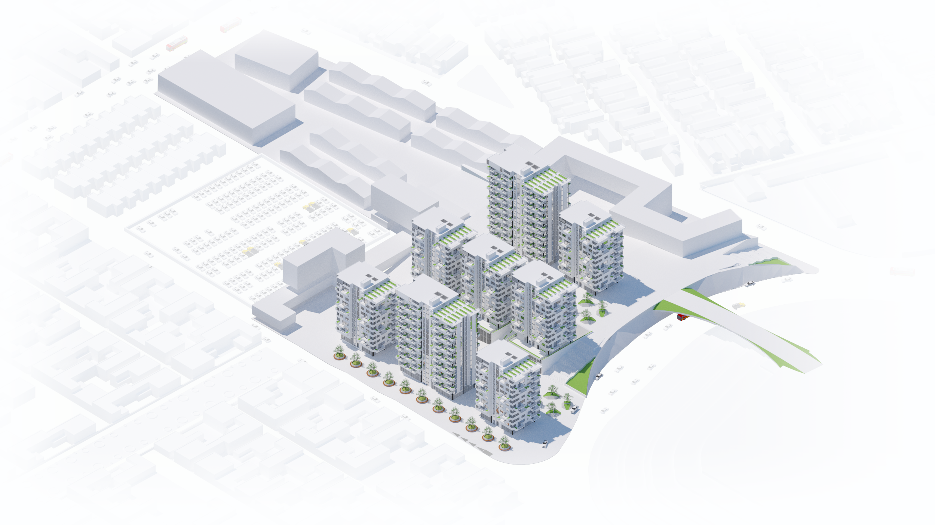



HÁBITAT Y VIVIENDA COLECTIVA A PARTIR DE SISTEMAS PREFABRICADOS EN LA CABECERA NORTE DEL PARQUE BICENTENARIO, QUITO.

Slide 2
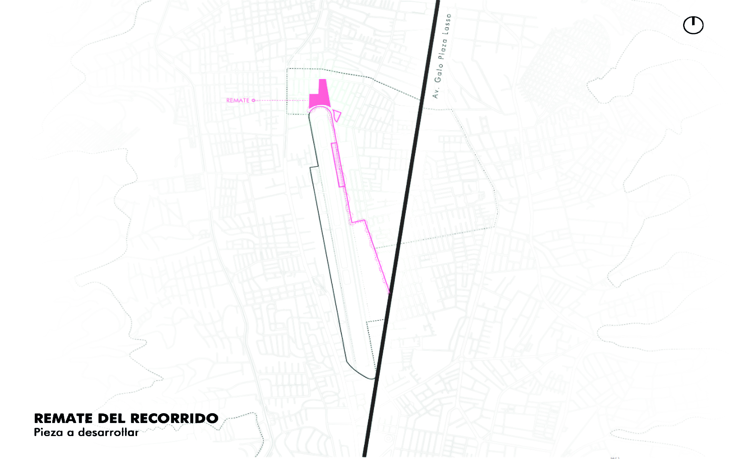
UBICACIÓN
UBICACIÓN

Slide 3
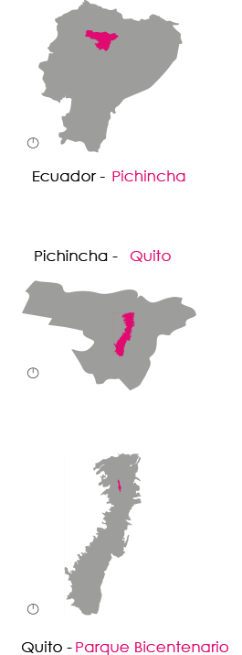
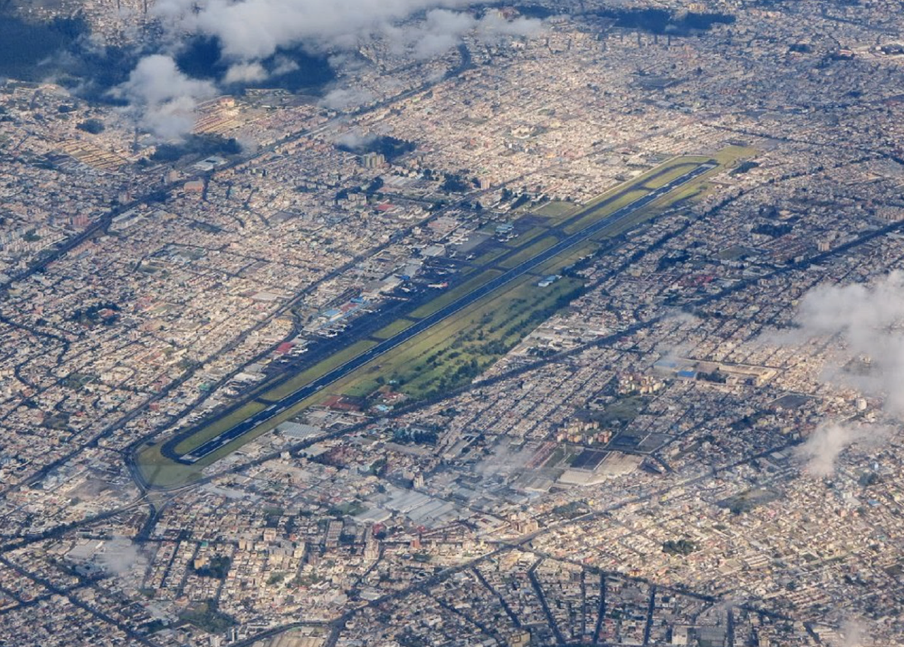
Fuente: SkyScraperCity.com

Slide 4
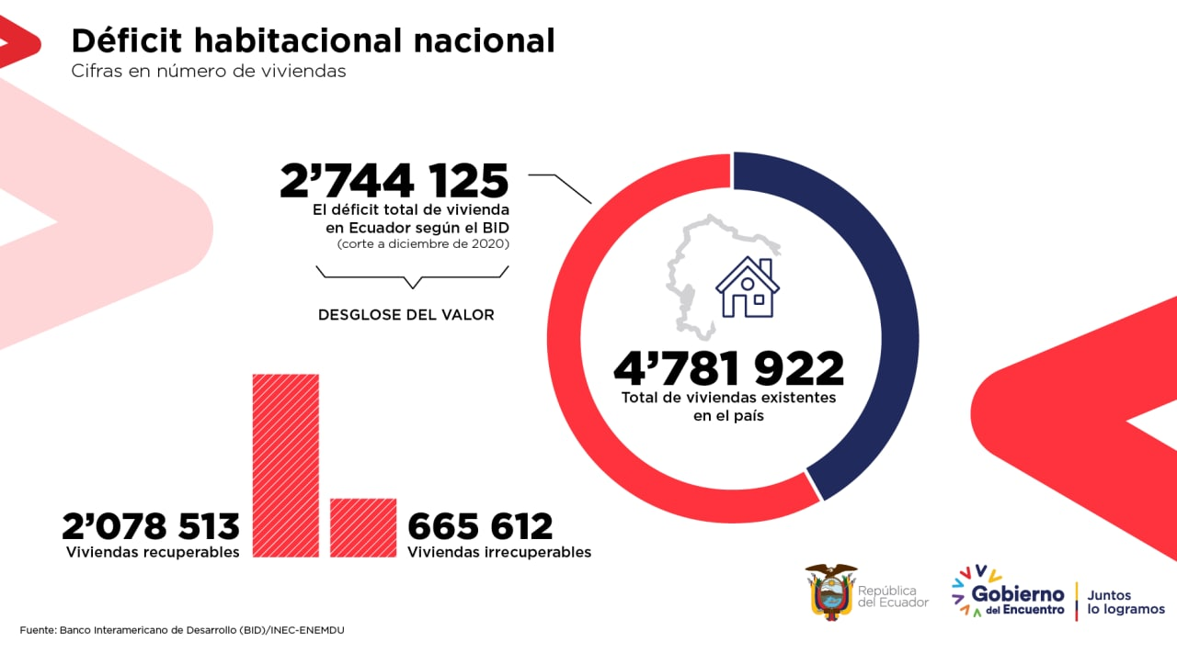
PROBLEMÁTICA
UBICACIÓN

Slide 5


Slide 6
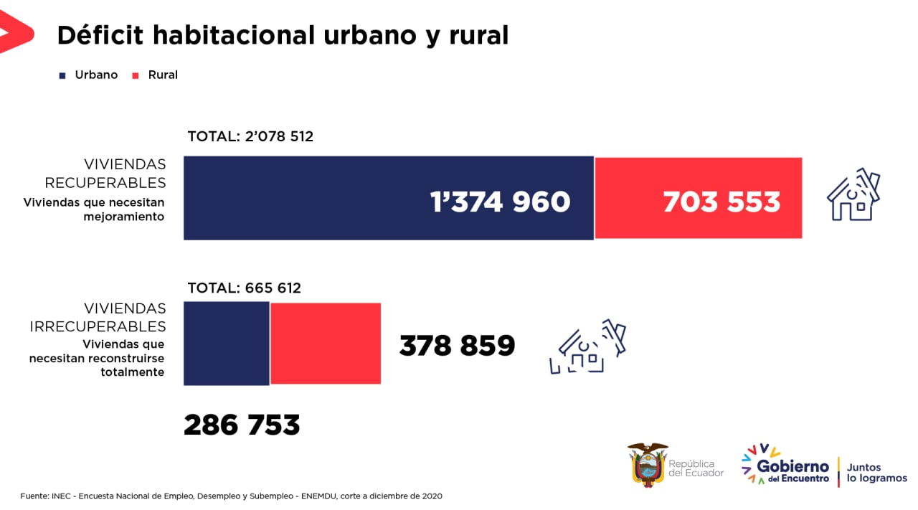

Slide 7
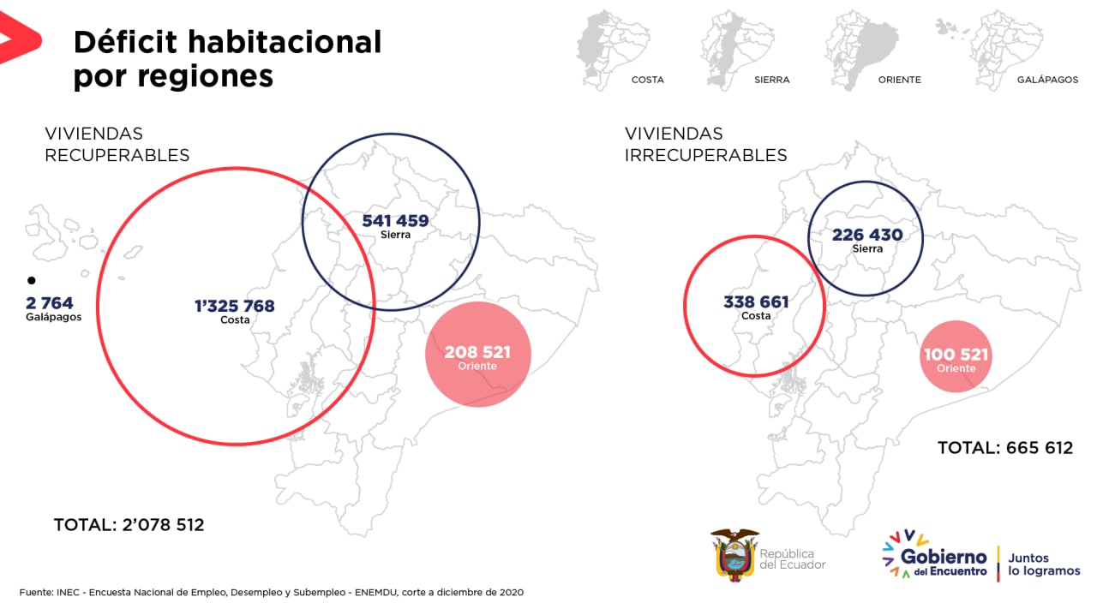

Slide 8
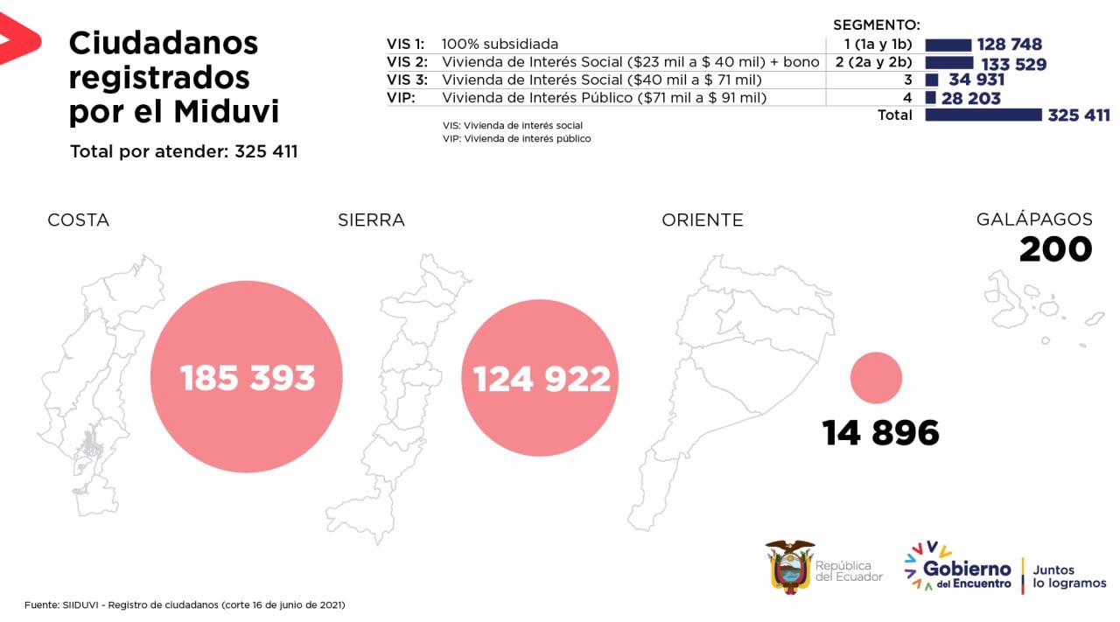

Slide 9
ANÁLISIS URB.
UBICACIÓN

Slide 11
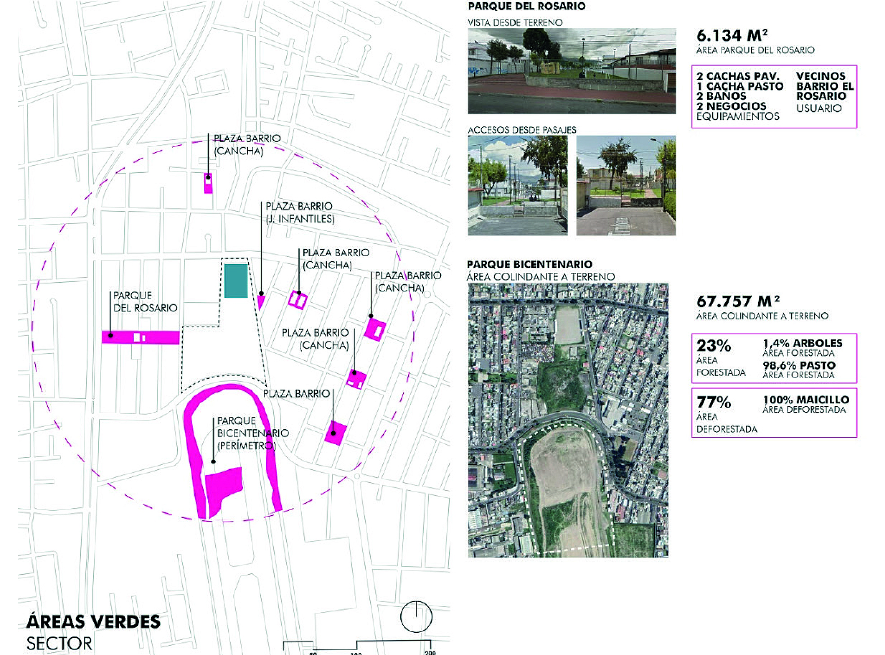

Slide 12
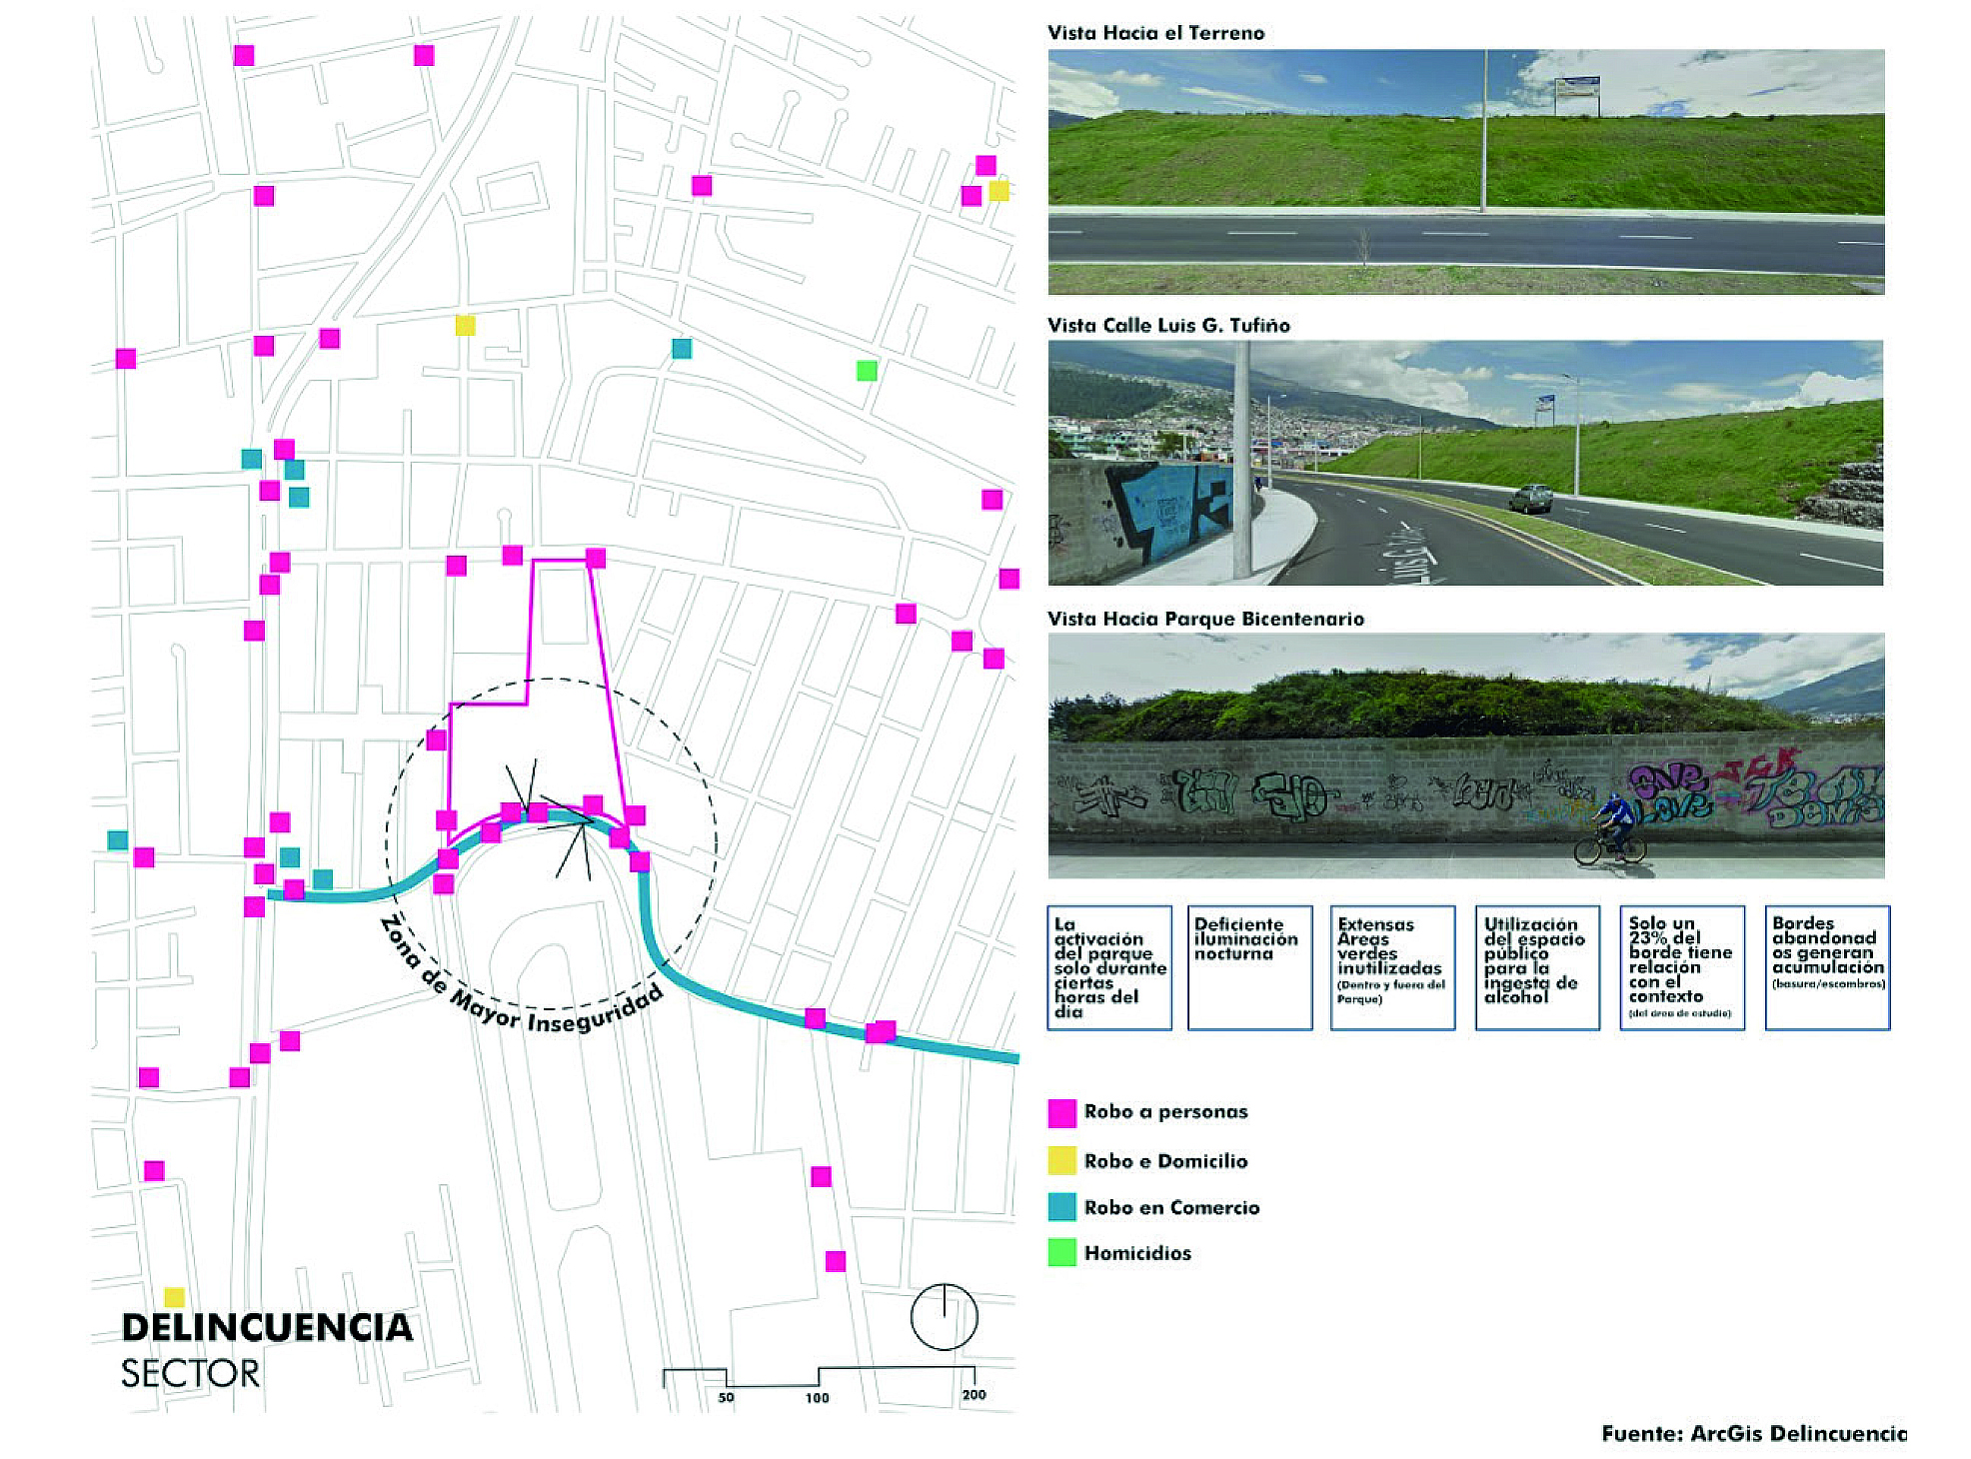

Slide 13
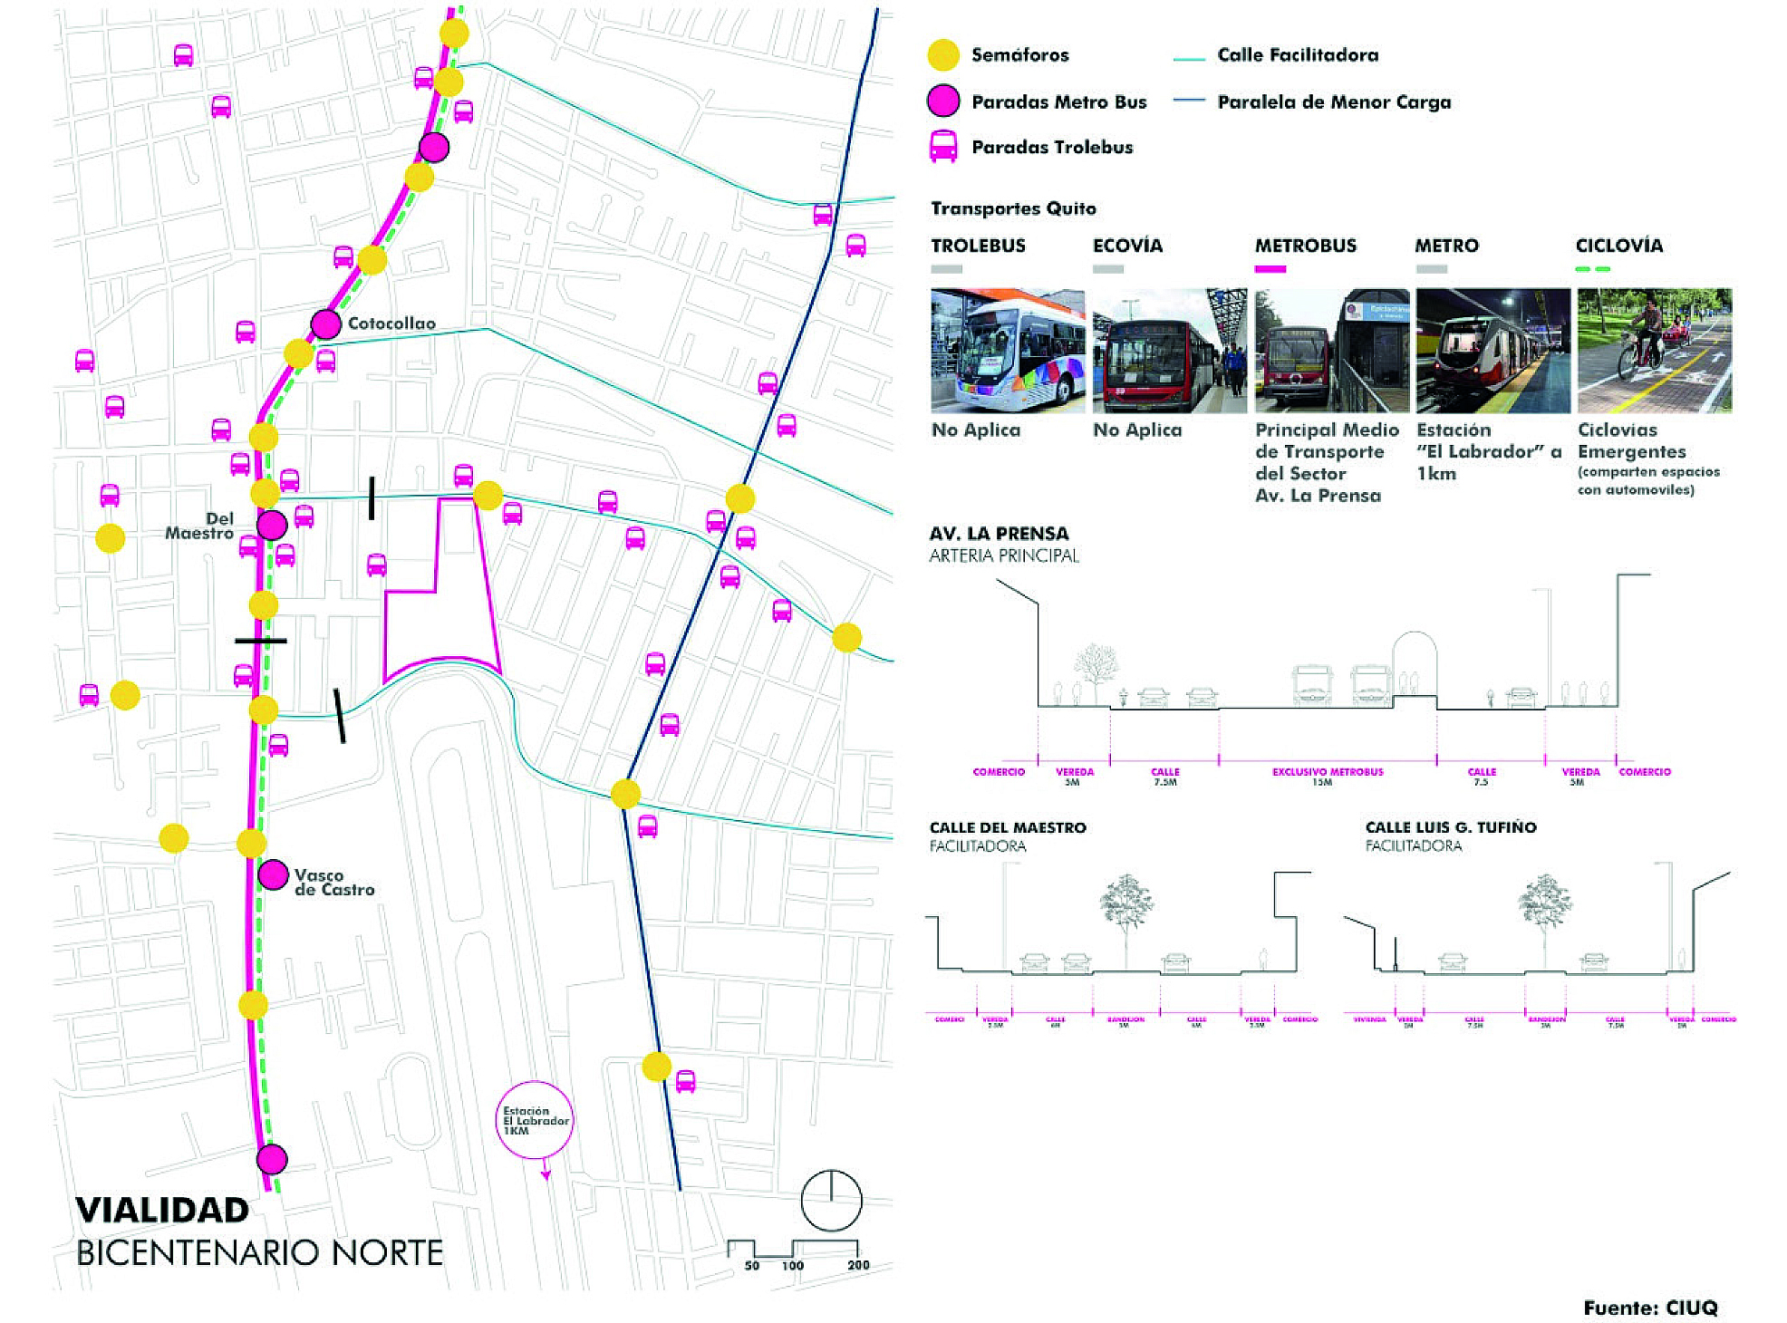

Slide 14
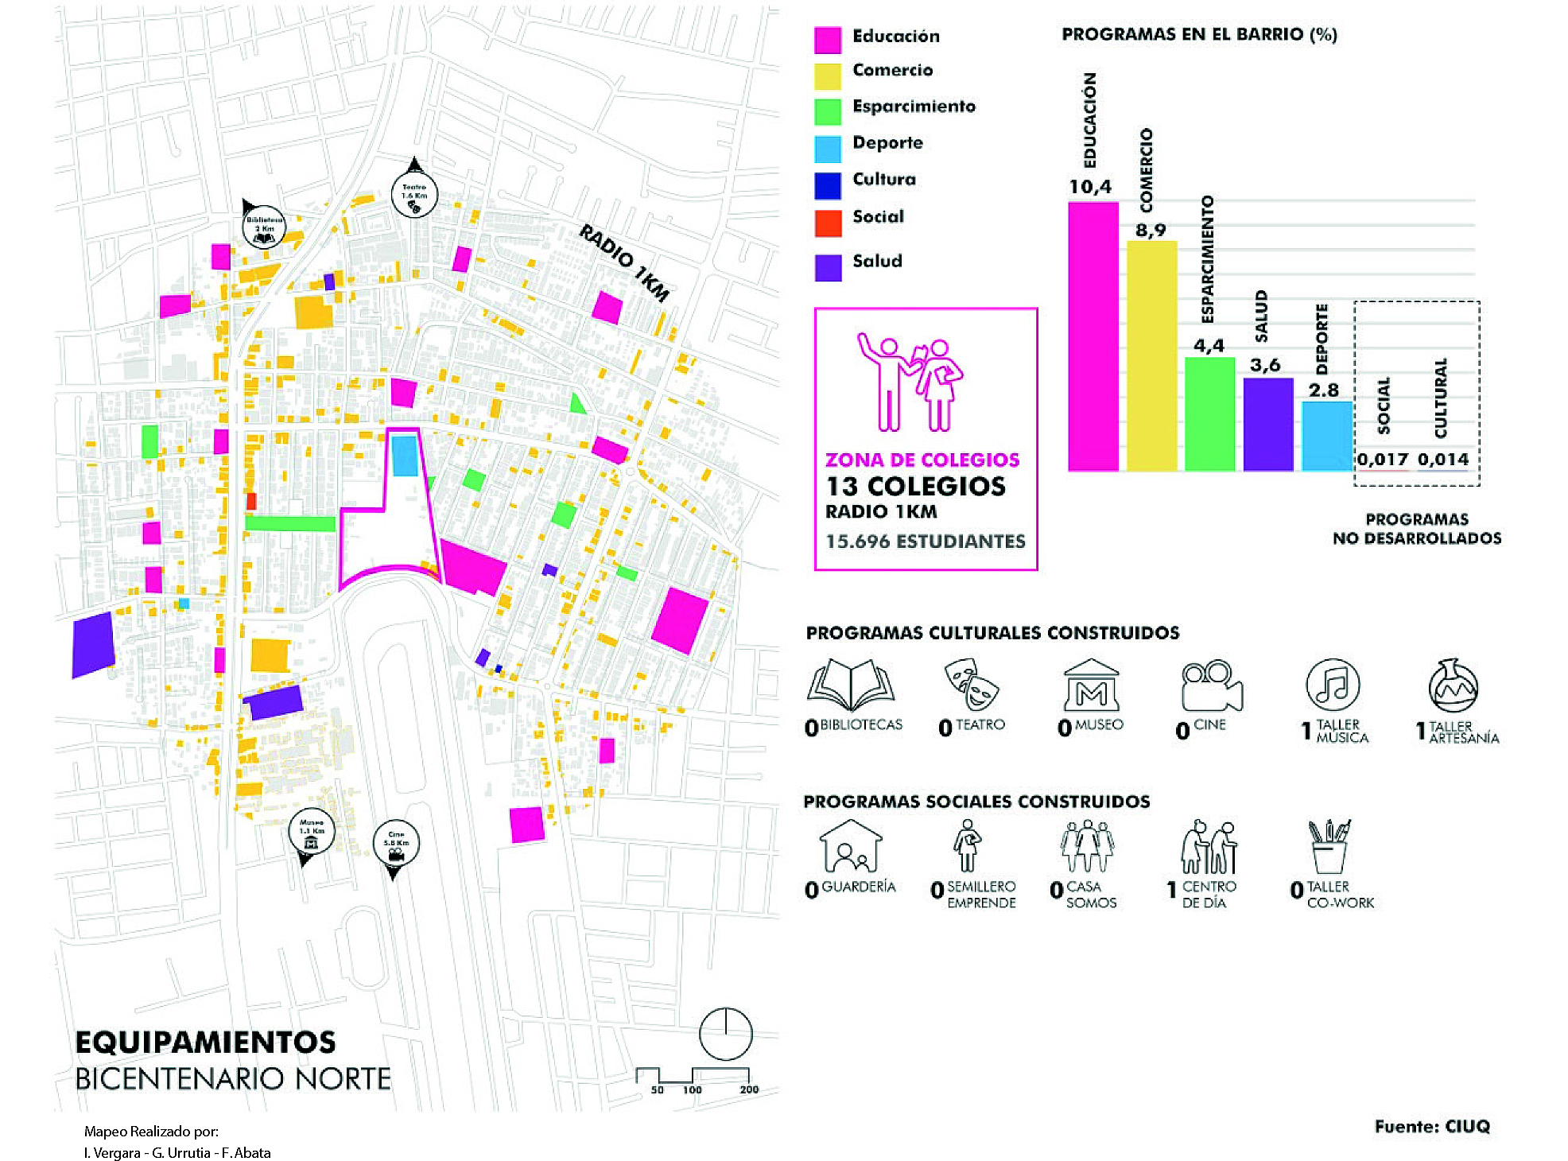

Slide 15
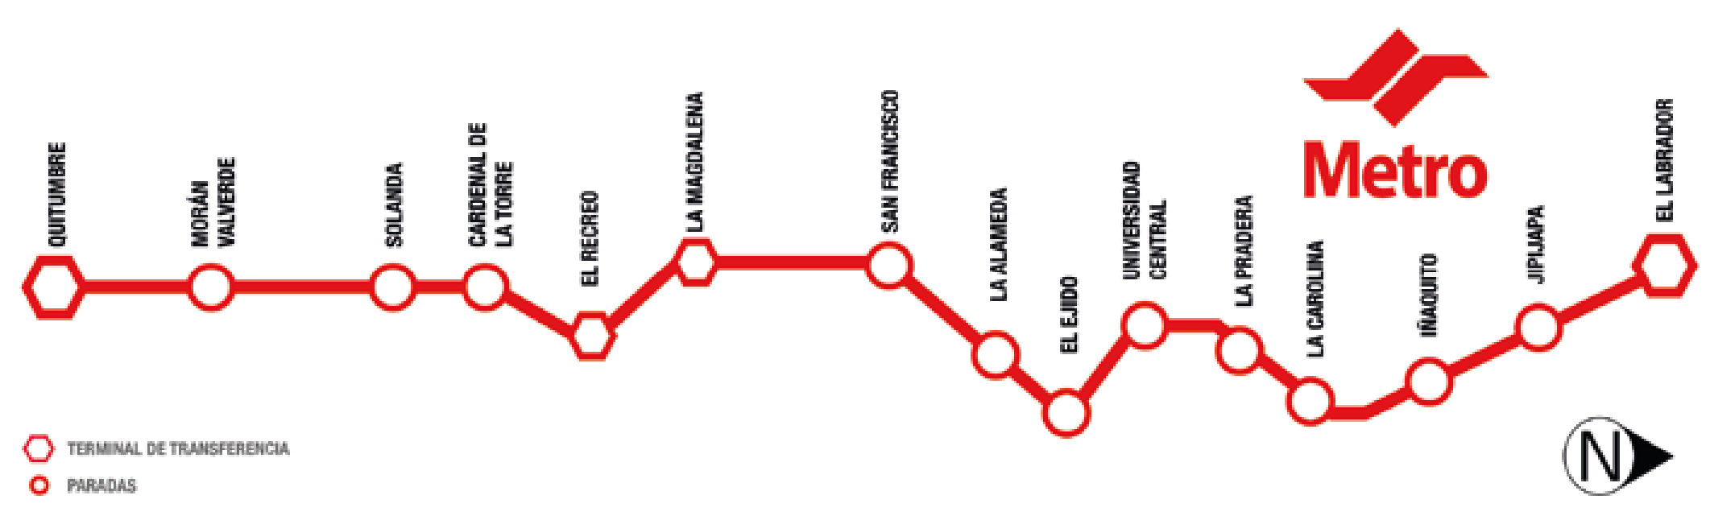
Desarrollo Escala
UBICACIÓN
URBANA

Slide 16
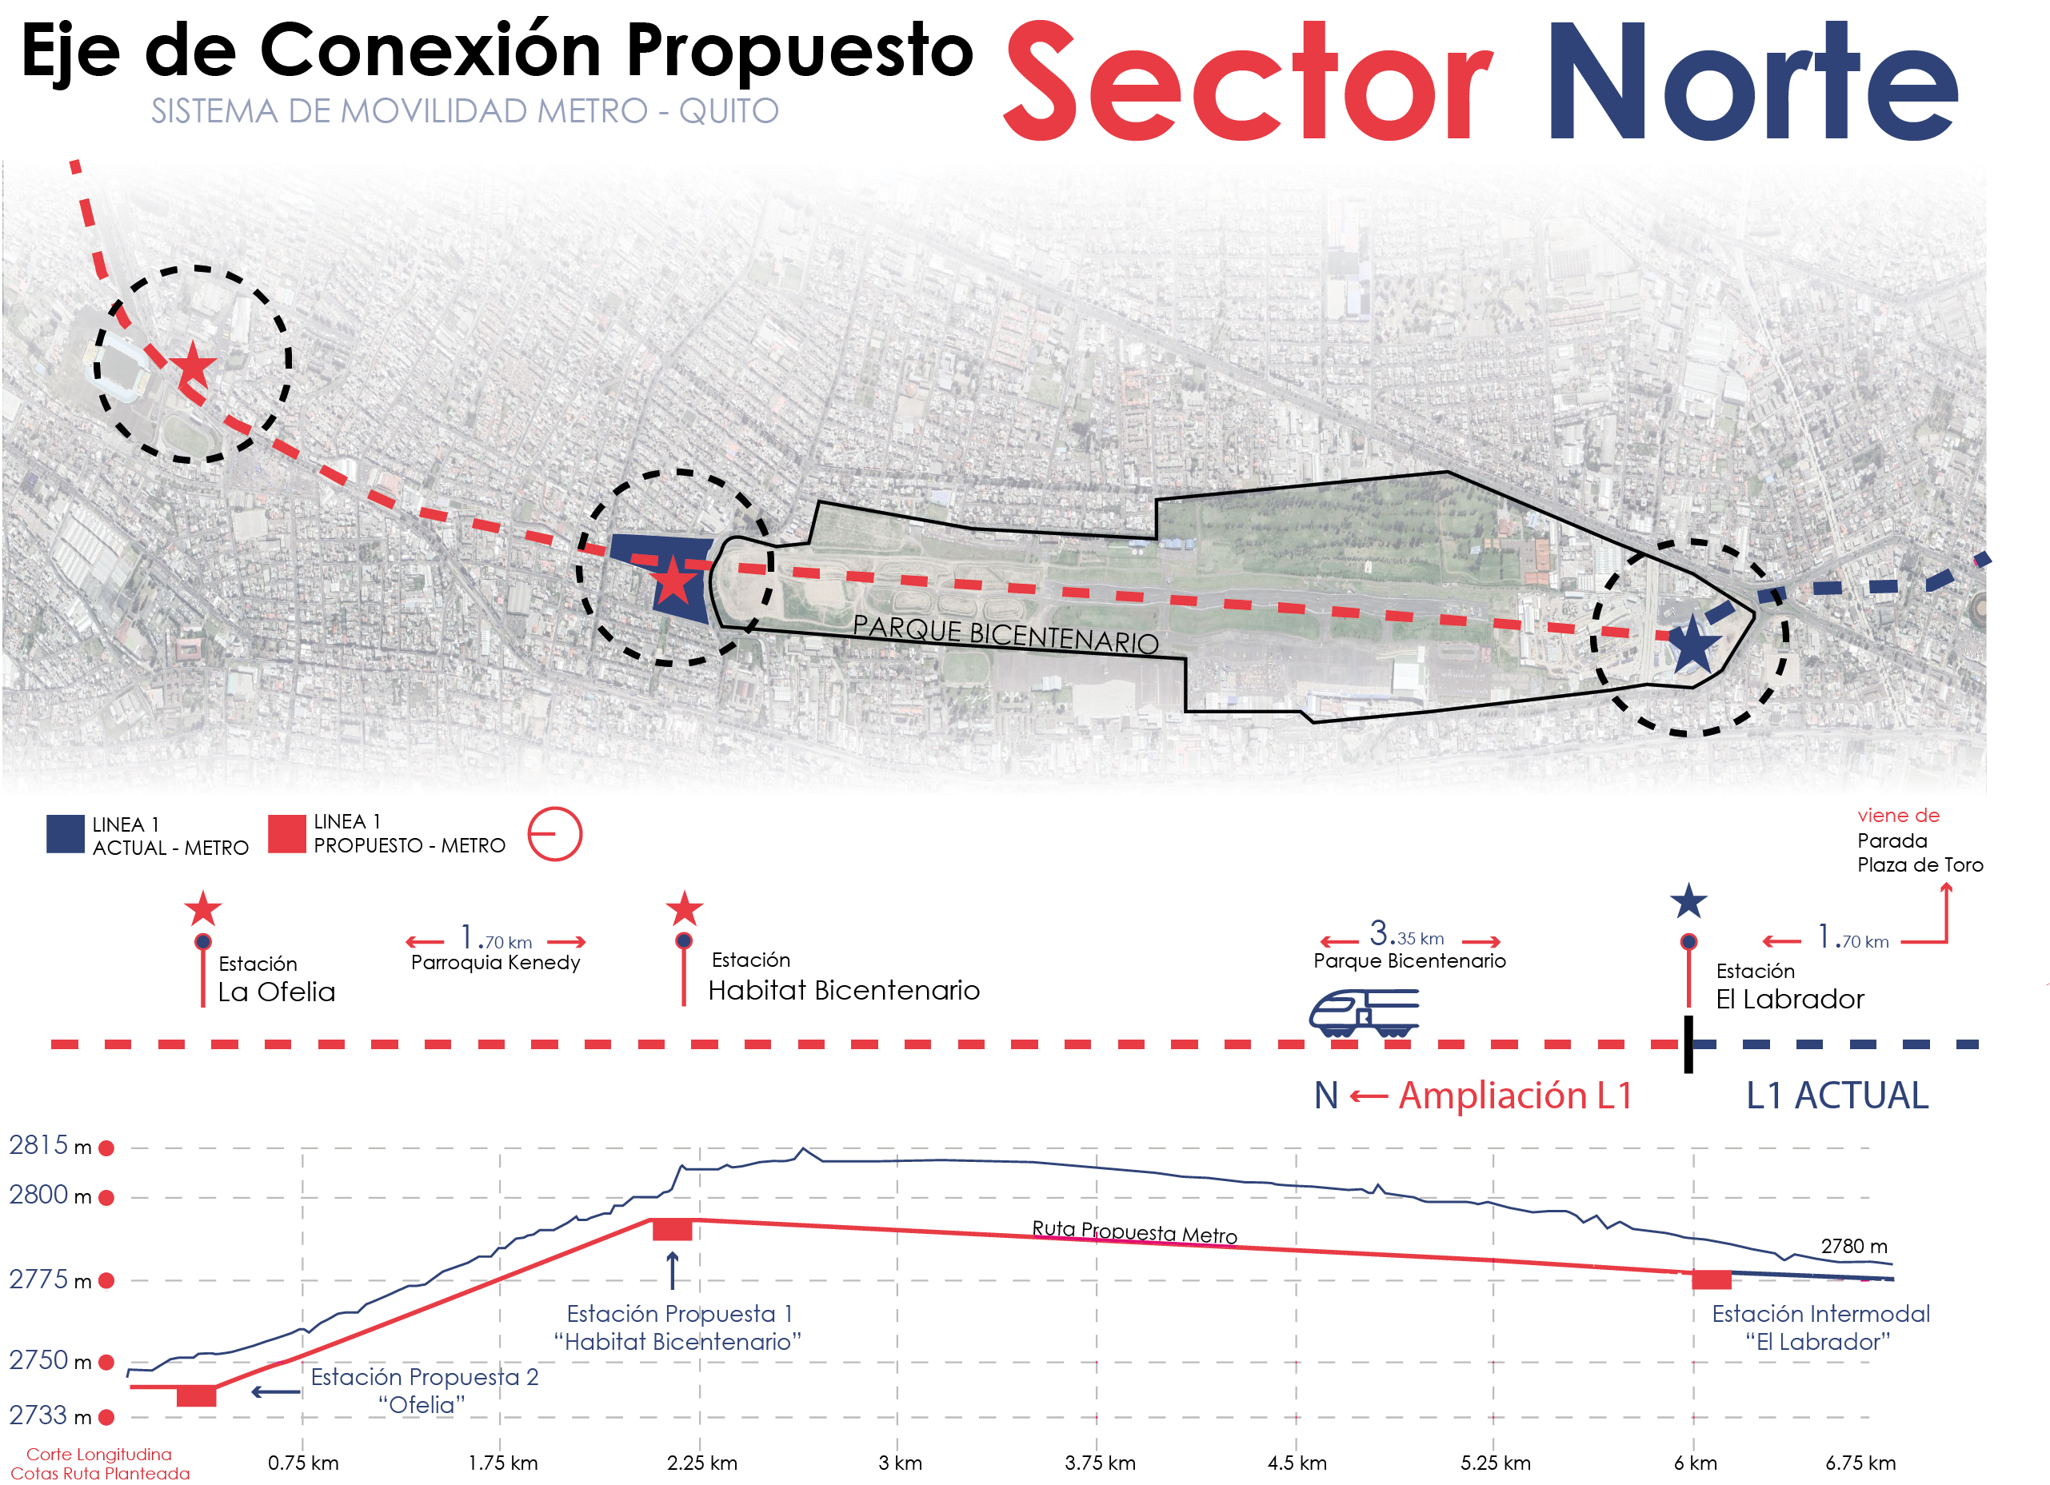

Slide 18
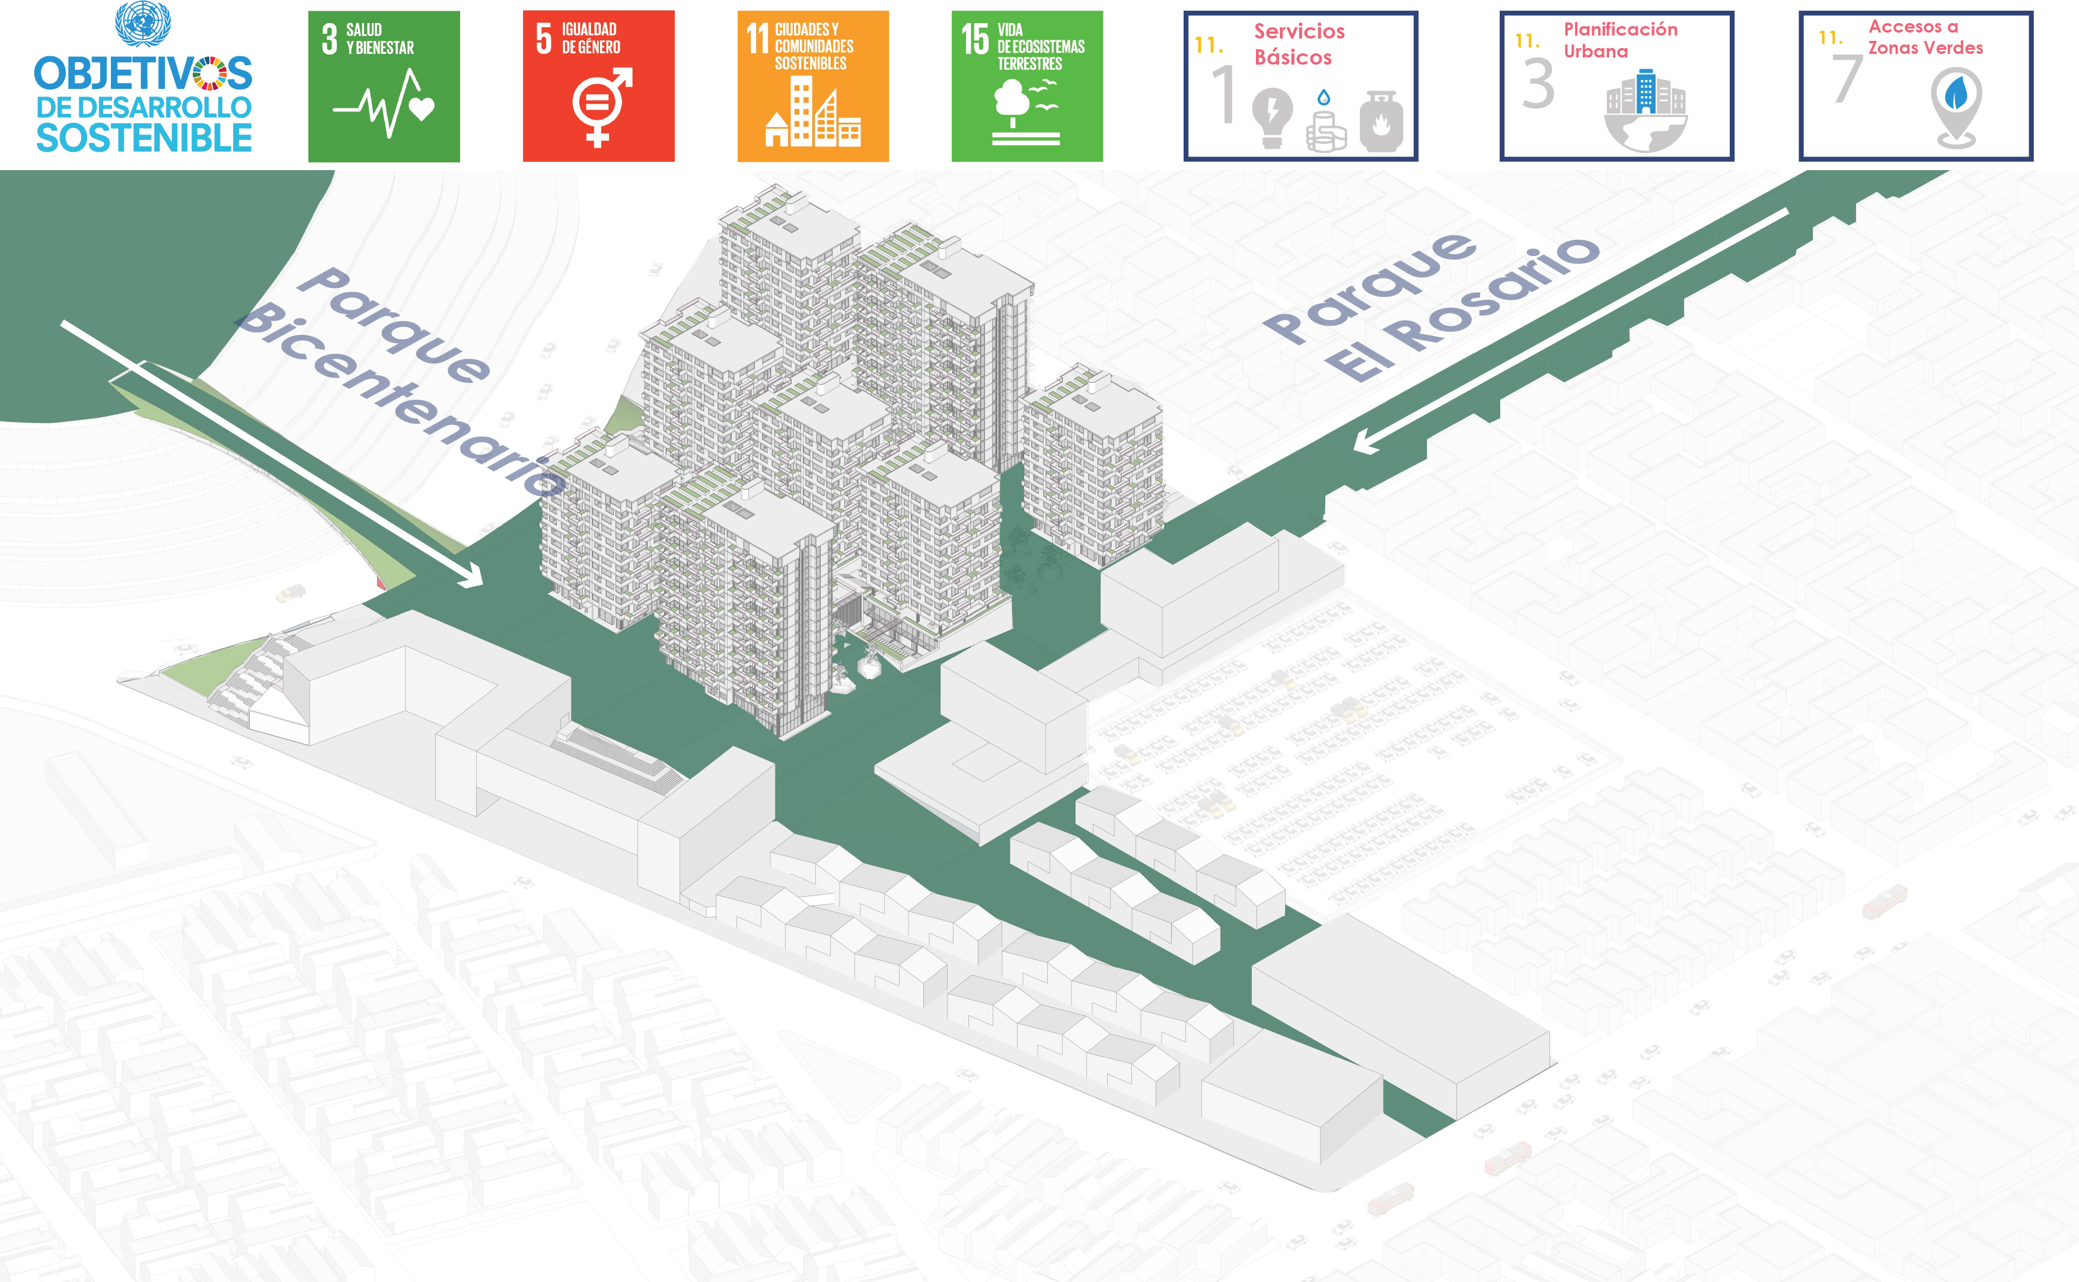

Slide 19
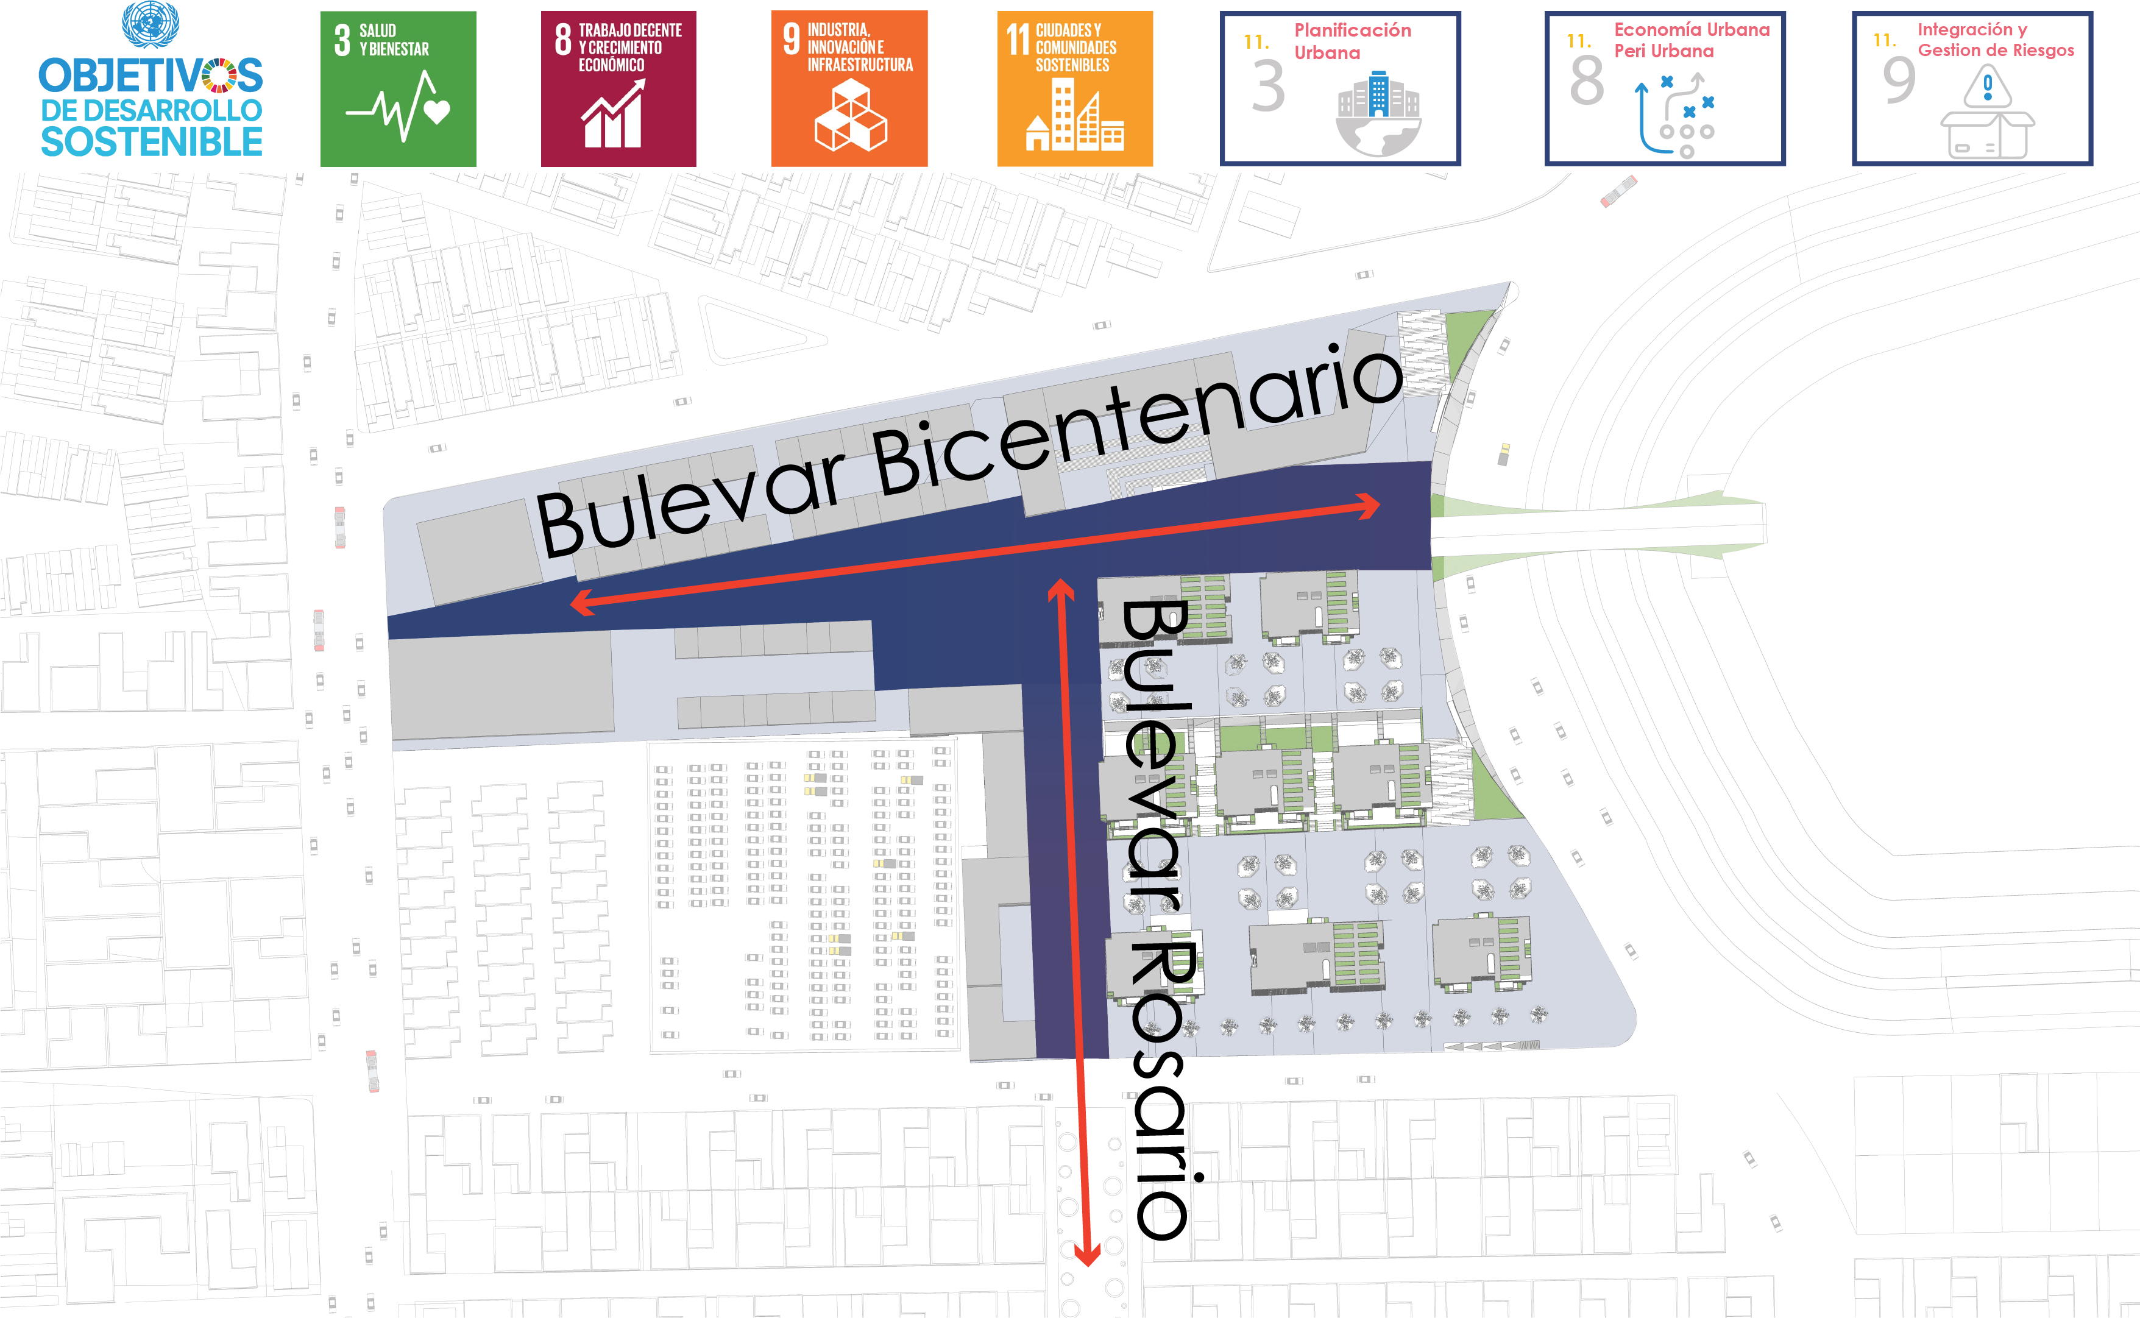

Slide 20
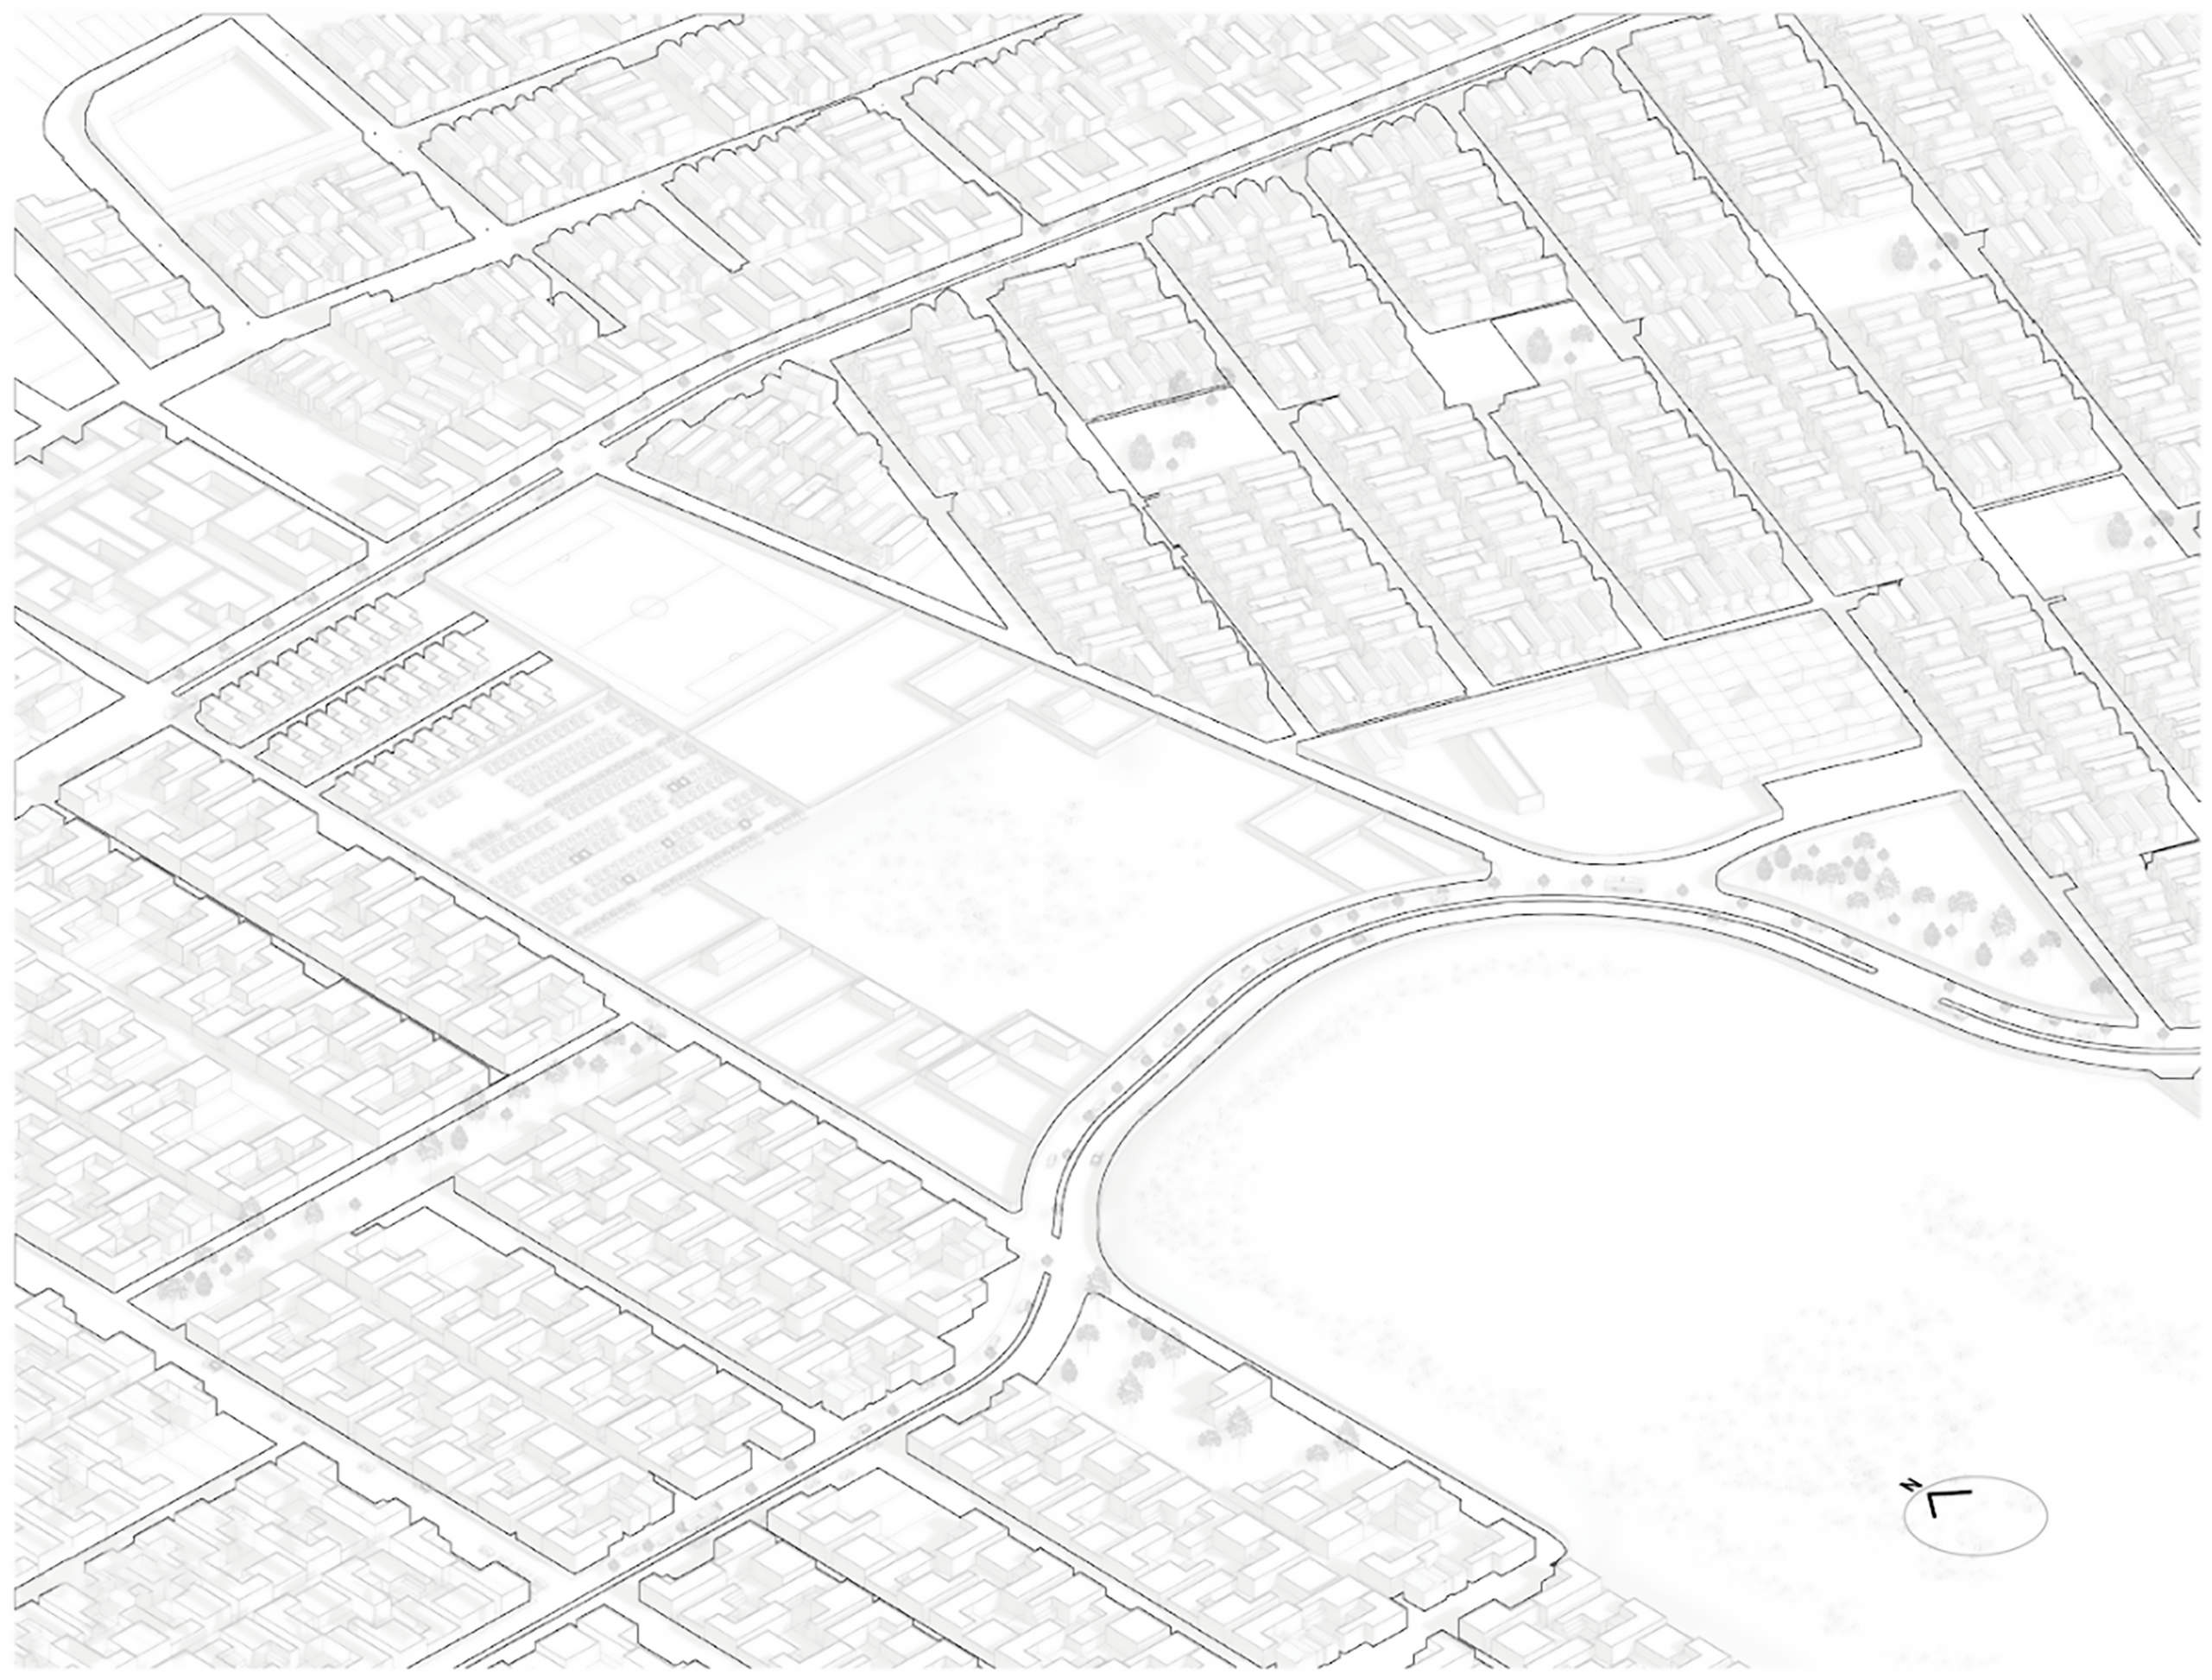
Desarrollo Escala
UBICACIÓN
URB - ARQ

Slide 21
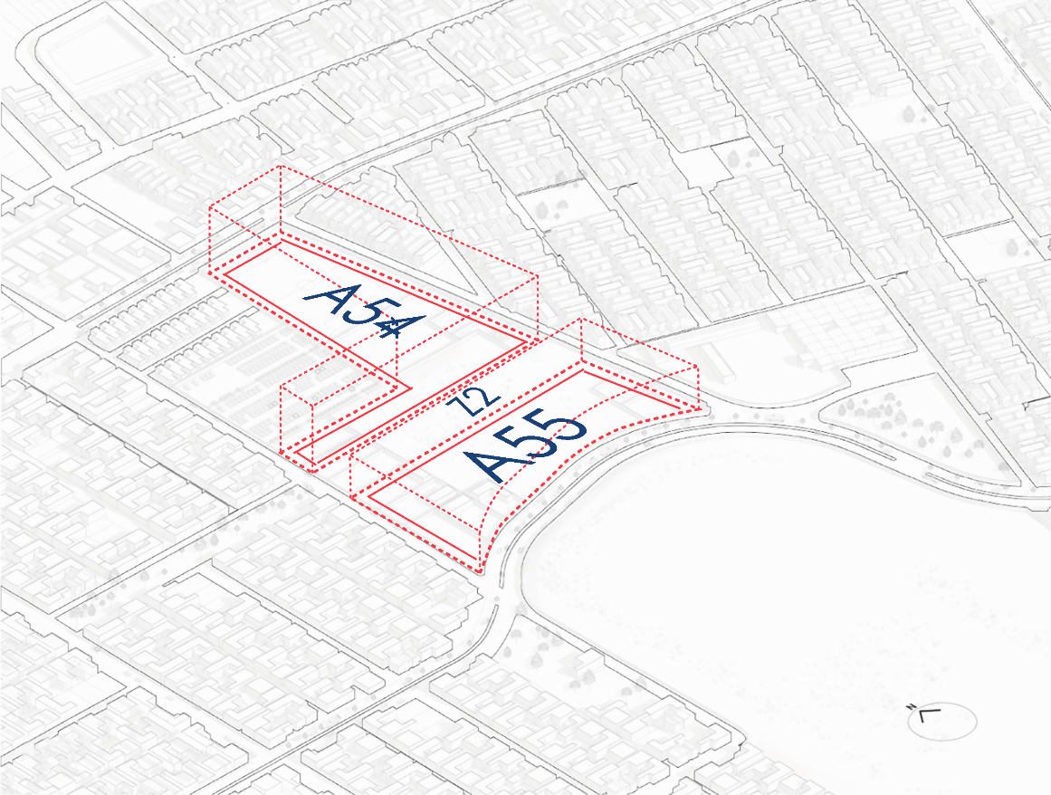
UBICACIÓN

Slide 22
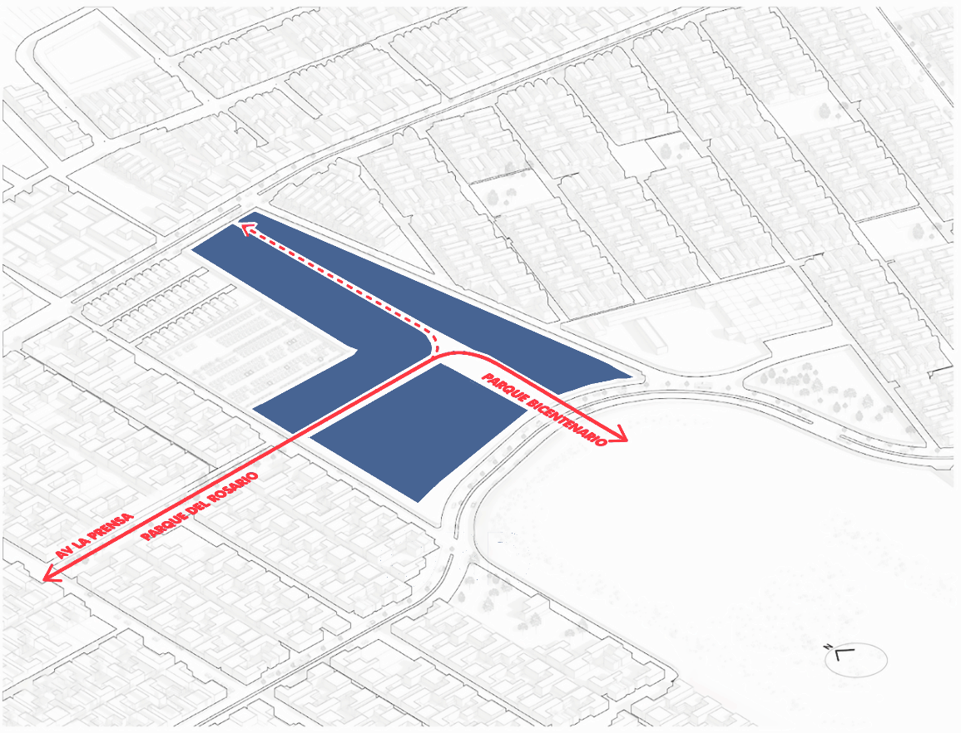
UBICACIÓN

Slide 23
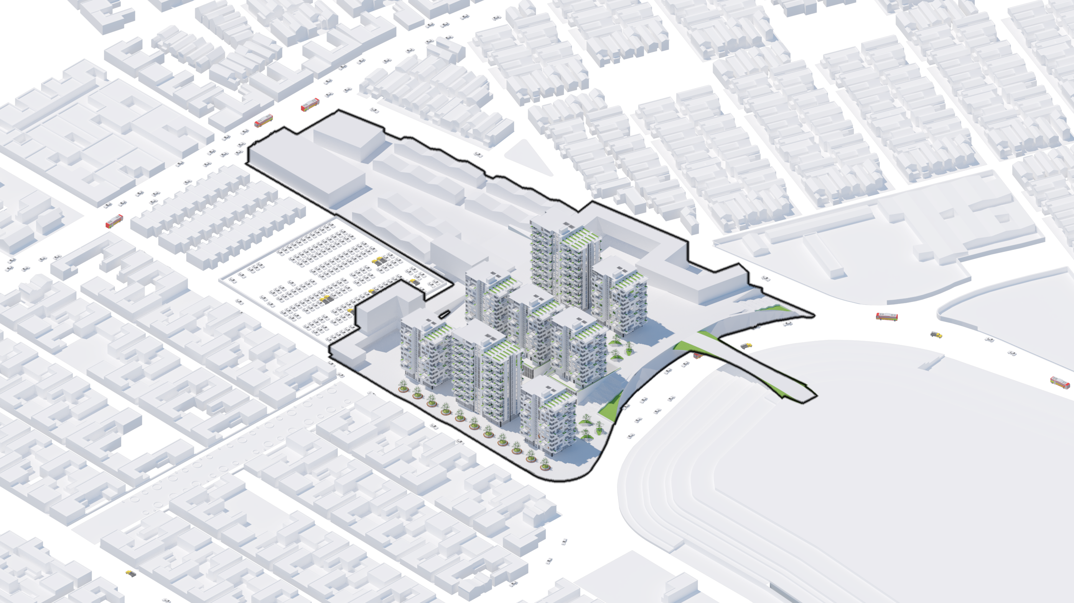
UBICACIÓN

Slide 24
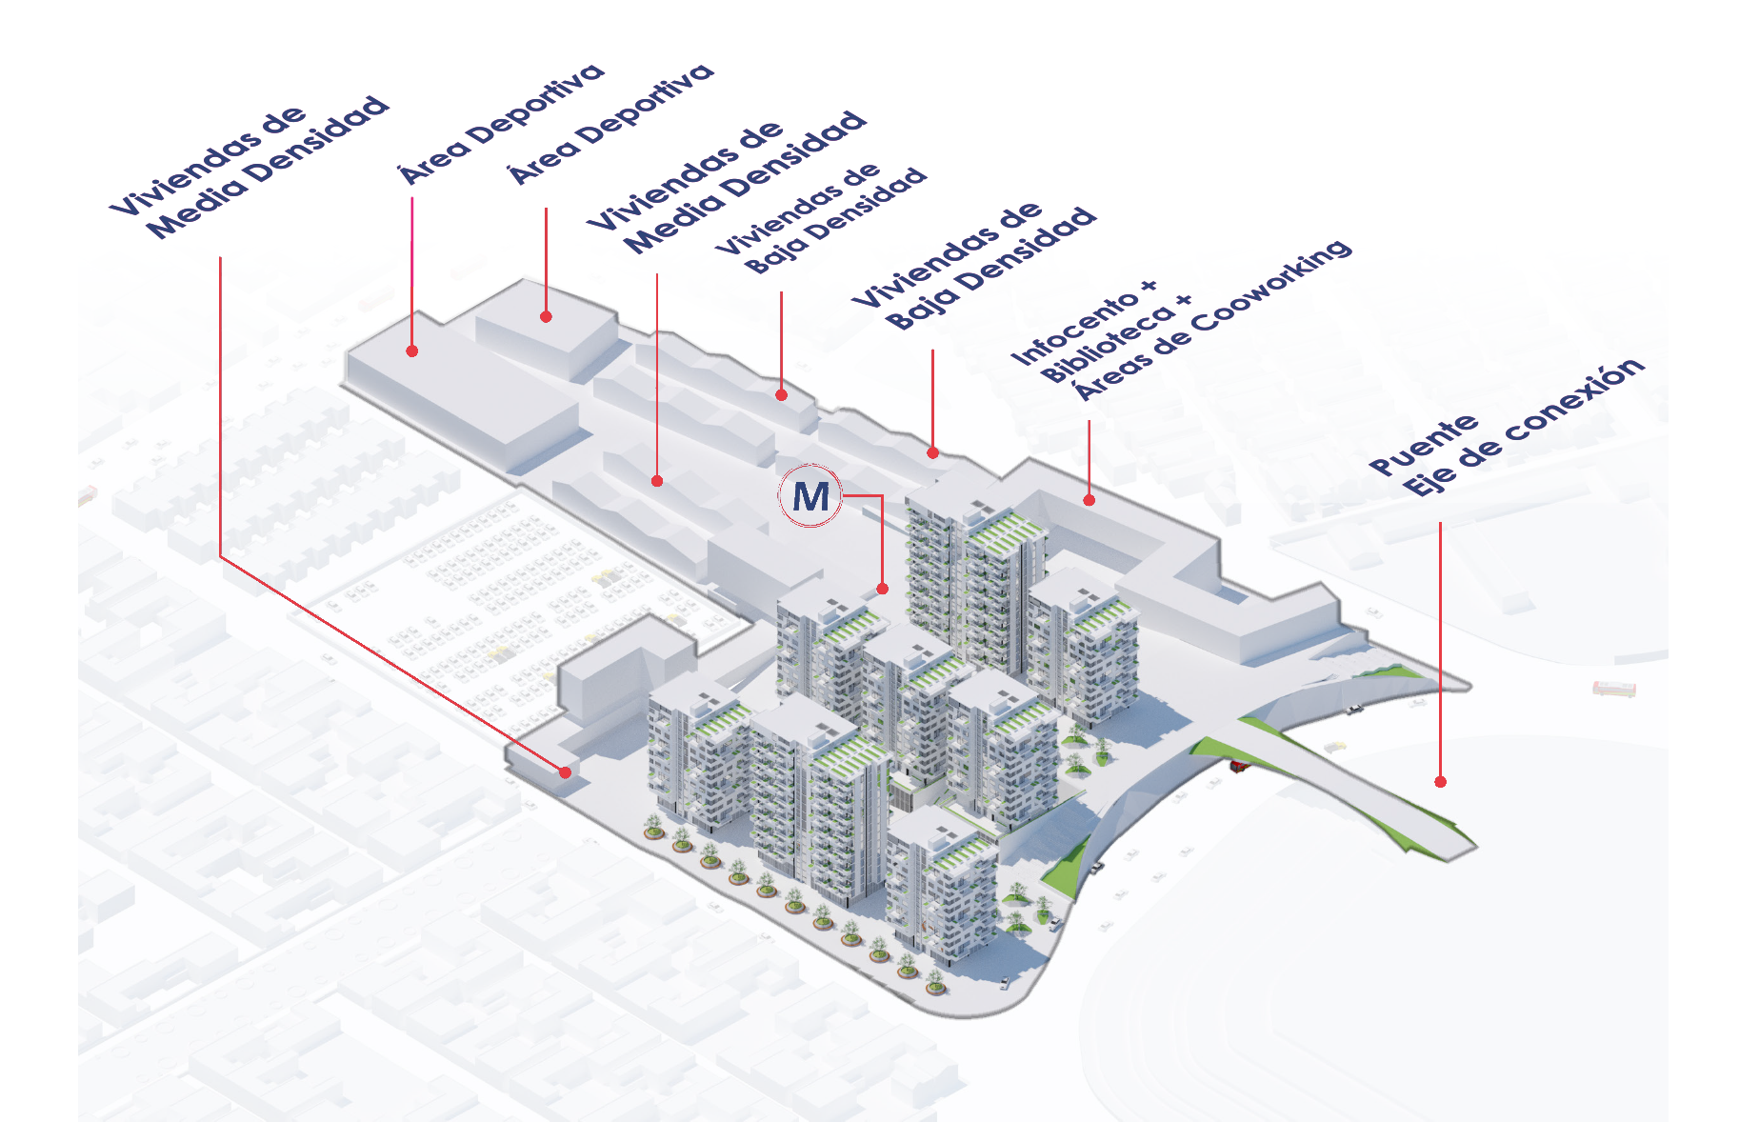
UBICACIÓN

Slide 25
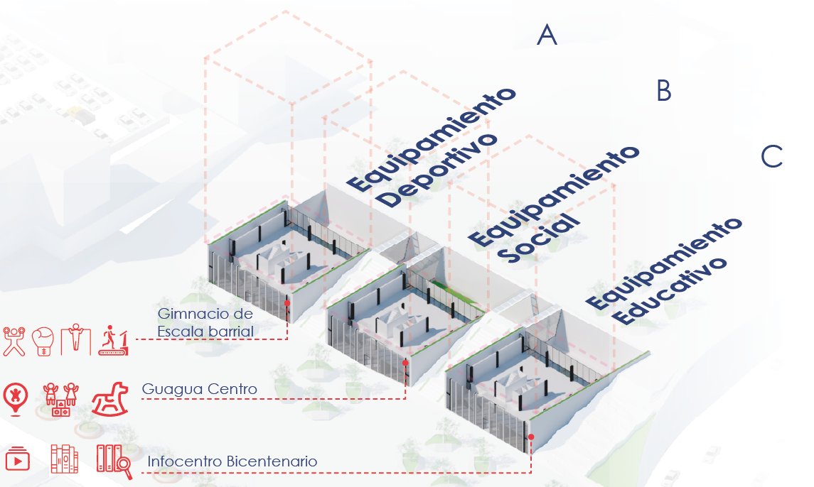
UBICACIÓN

Slide 26
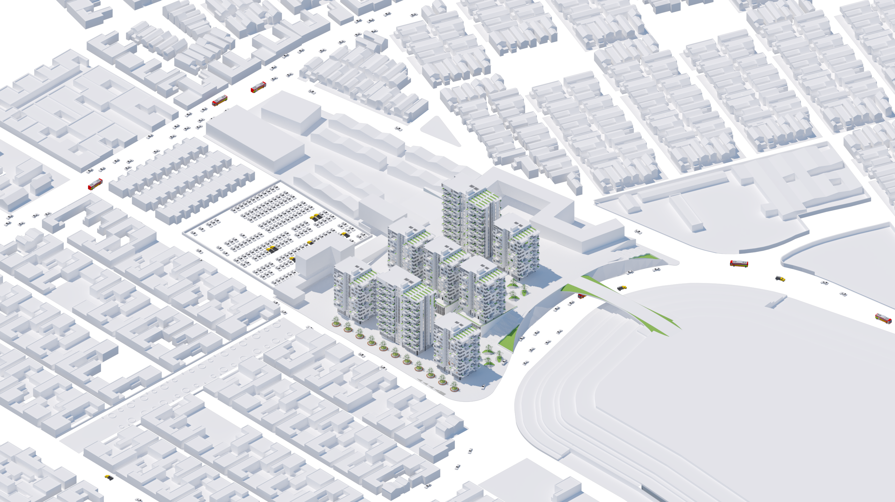
Desarrollo Escala
UBICACIÓN
ARQUITECTÓNICA

Slide 27
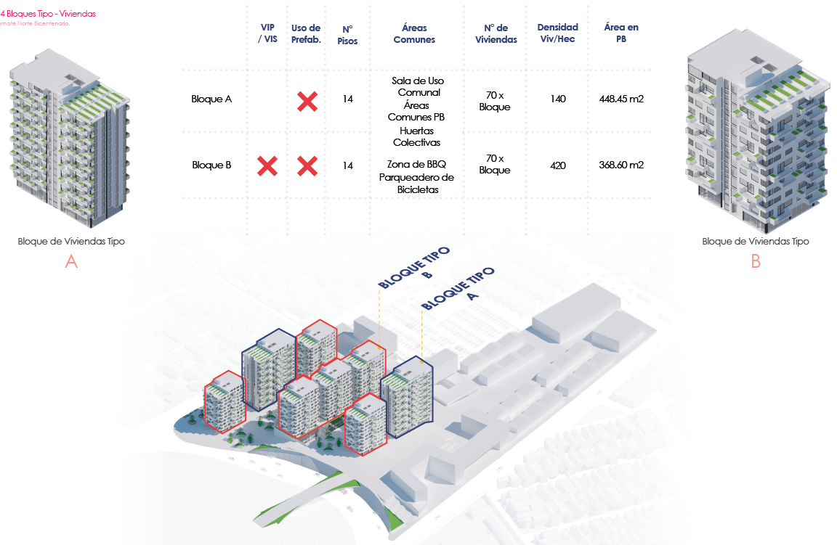
UBICACIÓN

Slide 28
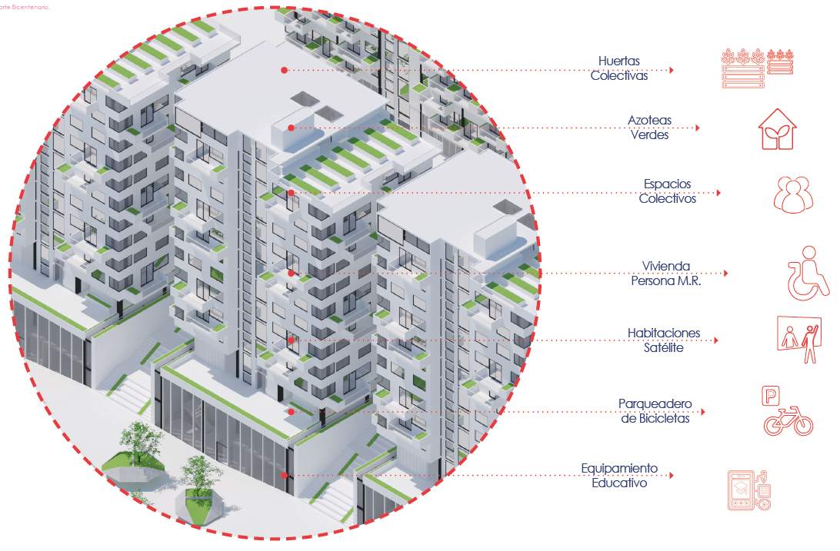
UBICACIÓN

Slide 29
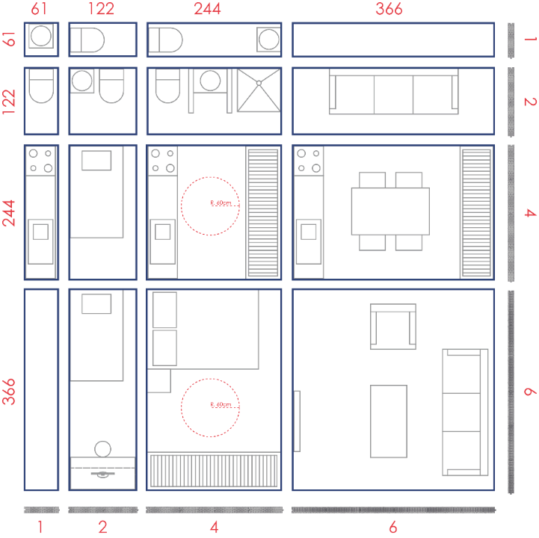
Parámetros de
UBICACIÓN
DISEÑO

Slide 30
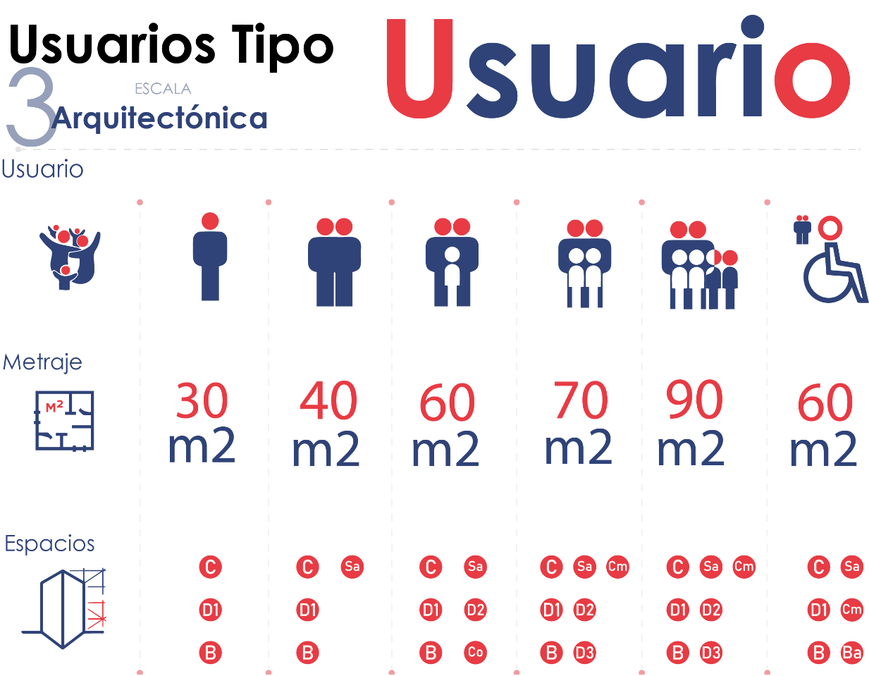
Parámetros
UBICACIÓN
USUARIOS

Slide 31
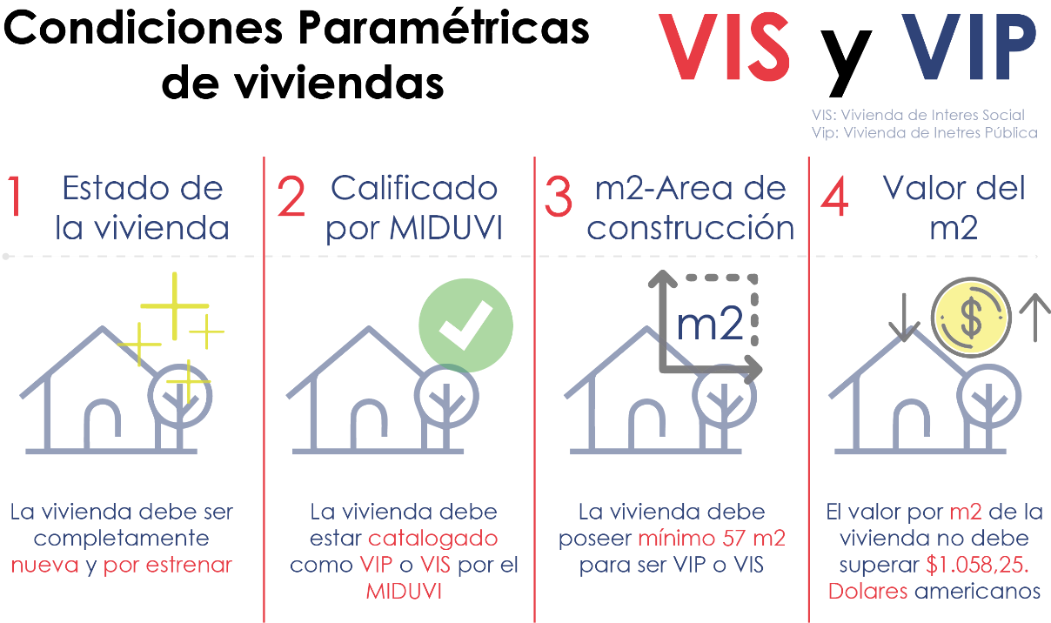
Parámetros
UBICACIÓN
VIS y VIP

Slide 32
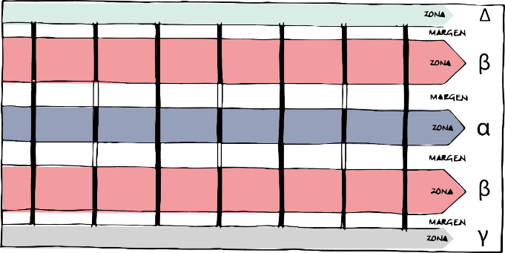
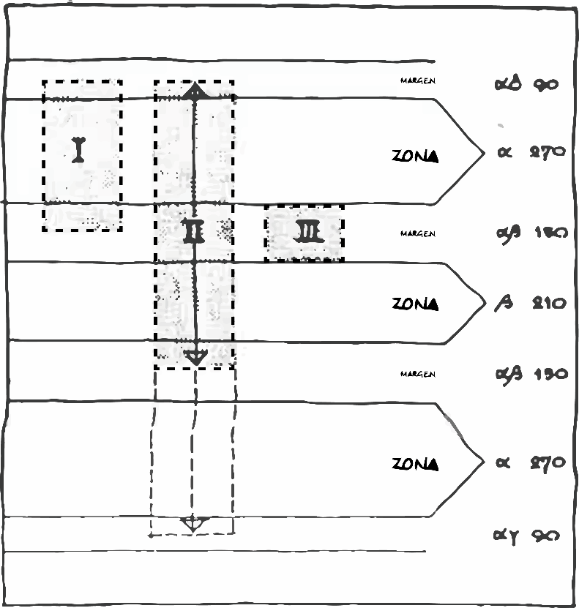
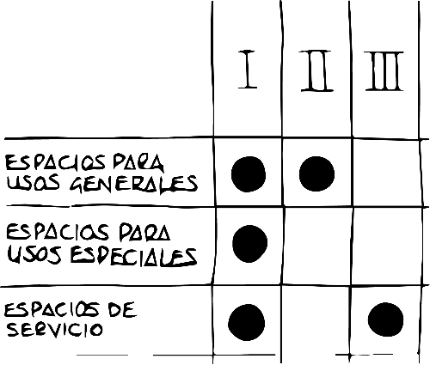
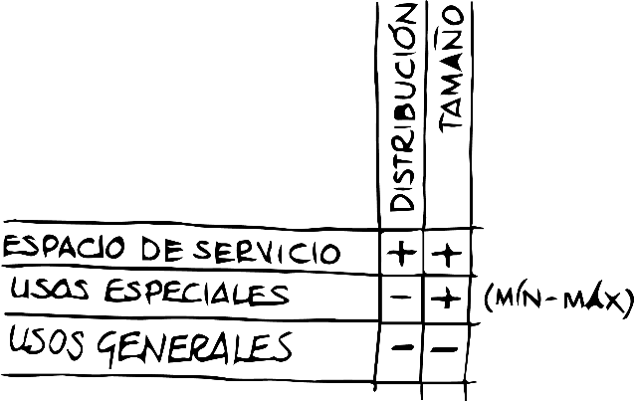
Teoría de Soportes
N.J. HABRAKEN
UBICACIÓN

Slide 33

Enunciados
Herramientas para Habitar el Presente
UBICACIÓN
Josep María Montaner

Slide 34
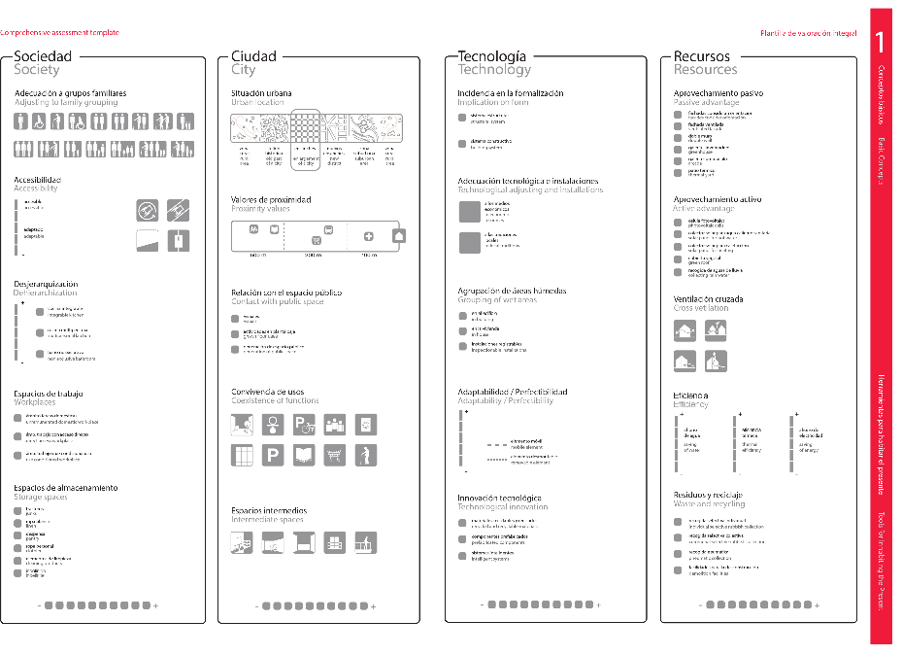
Enunciados
UBICACN
Josep María Montaner

Slide 35
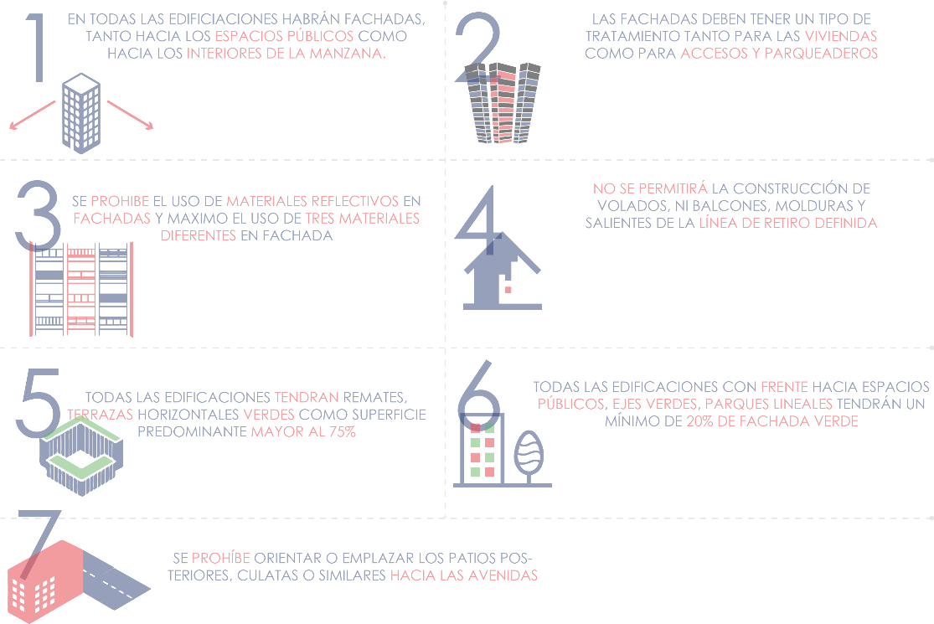
Parámetros
UBICACIÓN
ORD N°0352

Slide 36
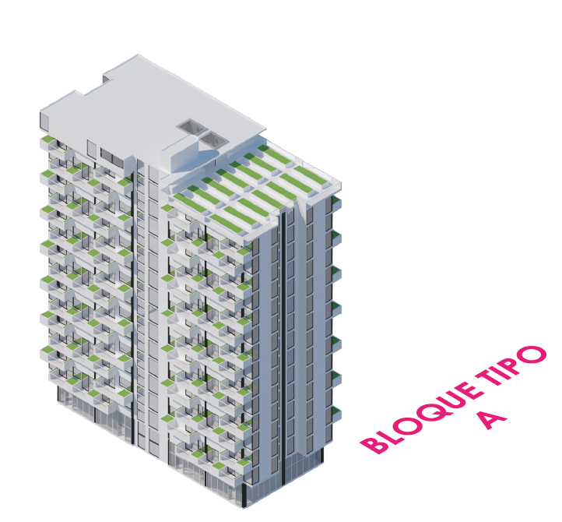
Bloque A
UBICACIÓN
DISEÑO

Slide 37
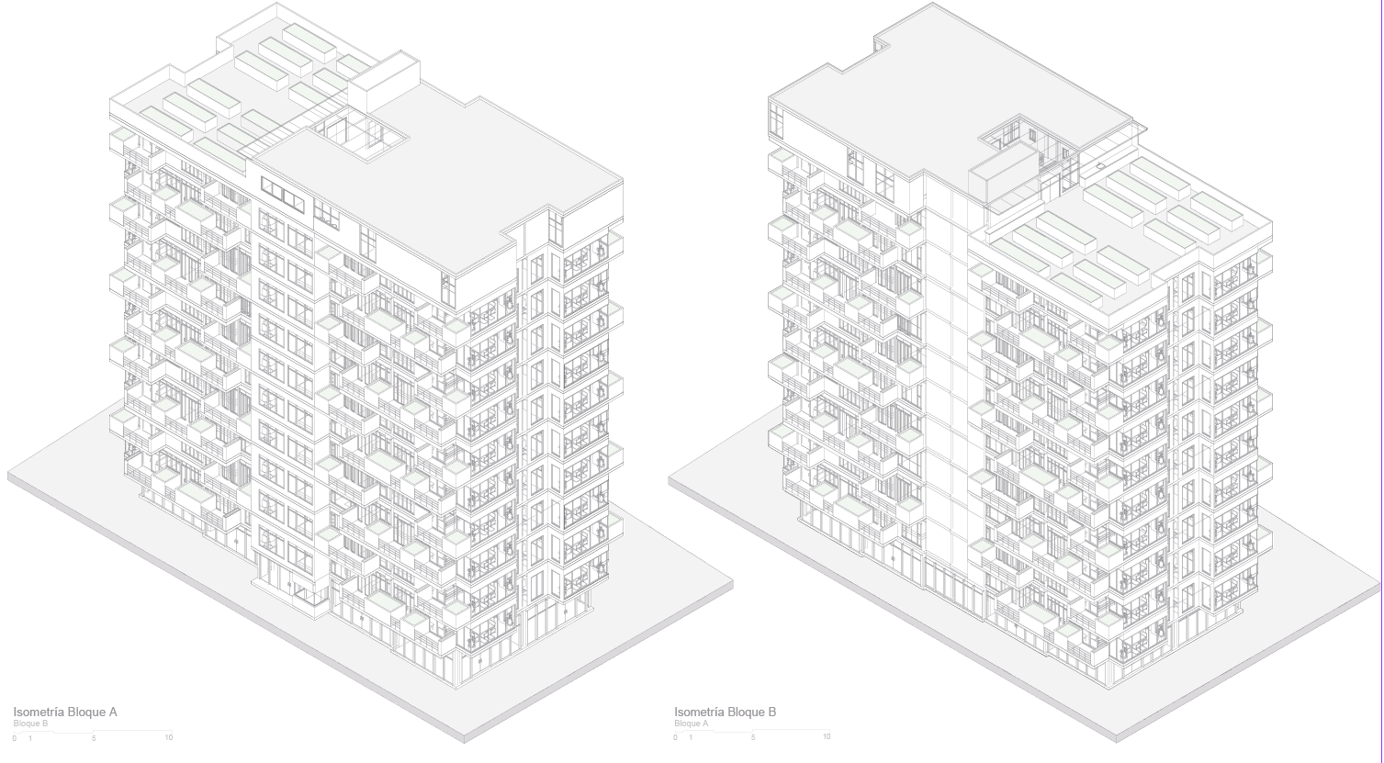
UBICACIÓN

Slide 38
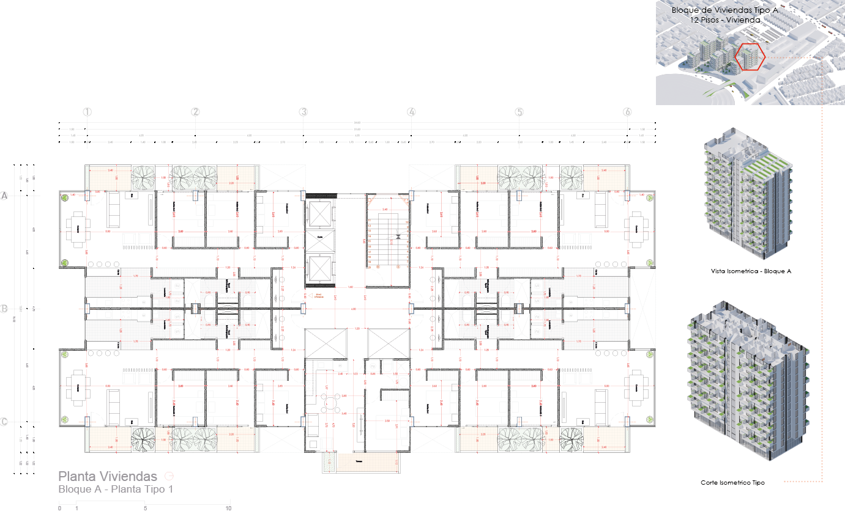
UBICACIÓN

Slide 39
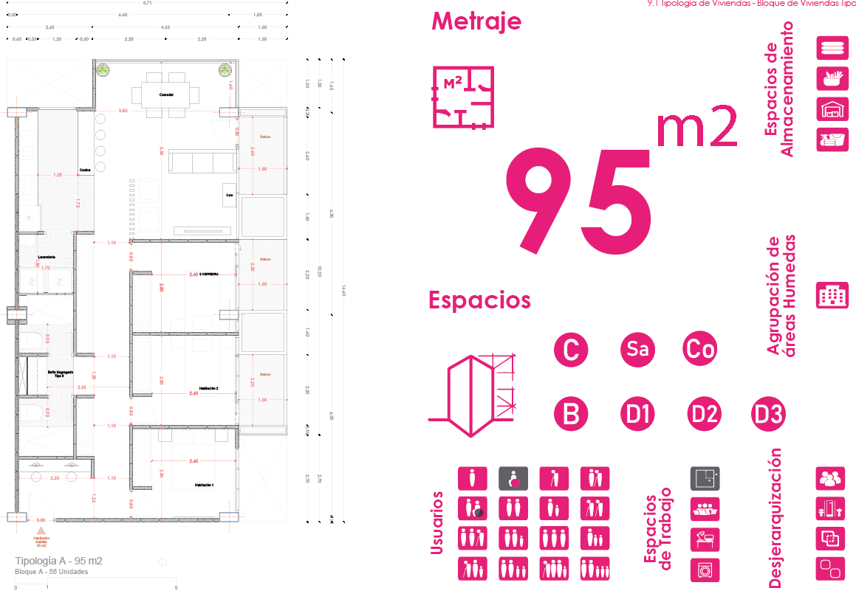
UBICACIÓN

Slide 40
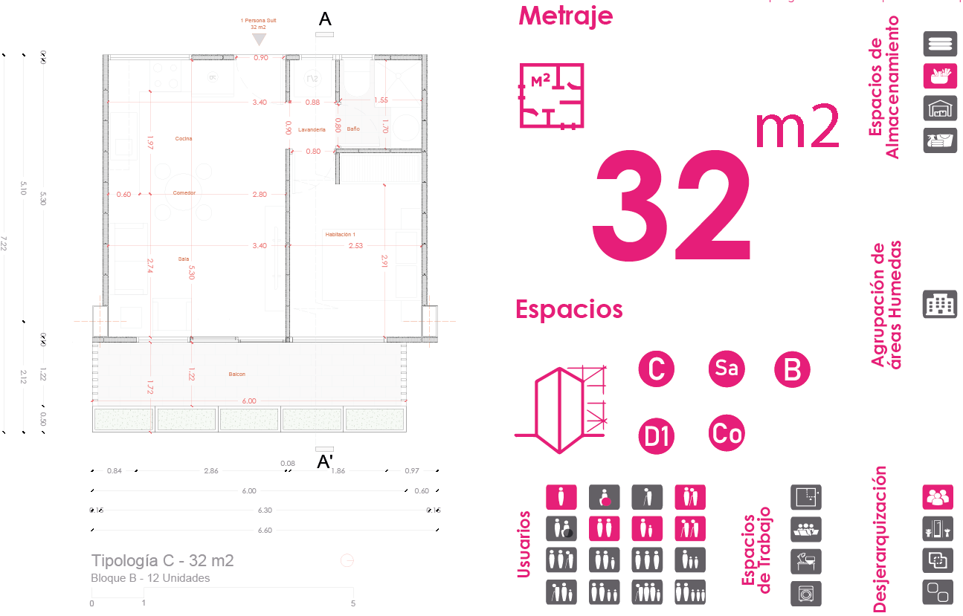
UBICACIÓN

Slide 41
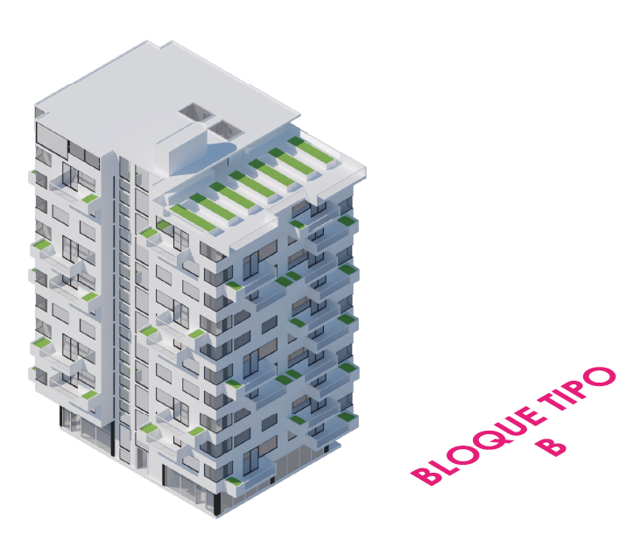
Bloque B
UBICACIÓN
DISEÑO

Slide 42
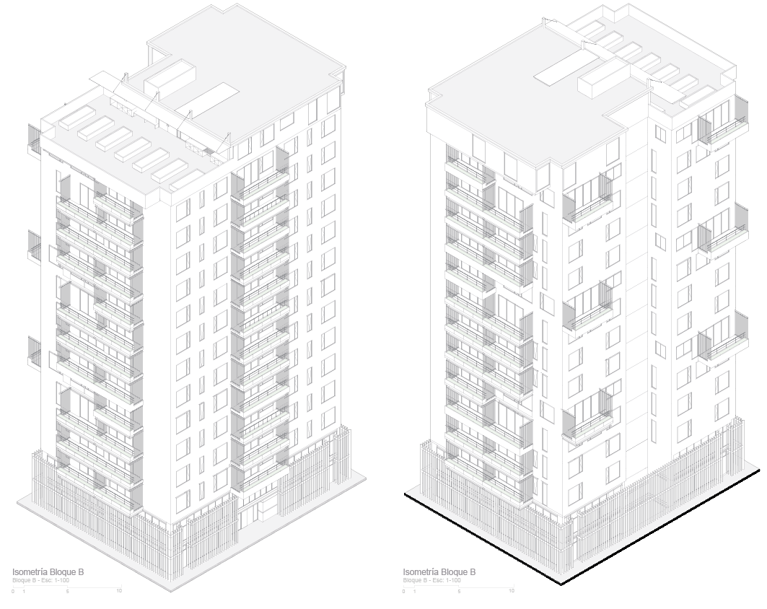
UBICACIÓN

Slide 43
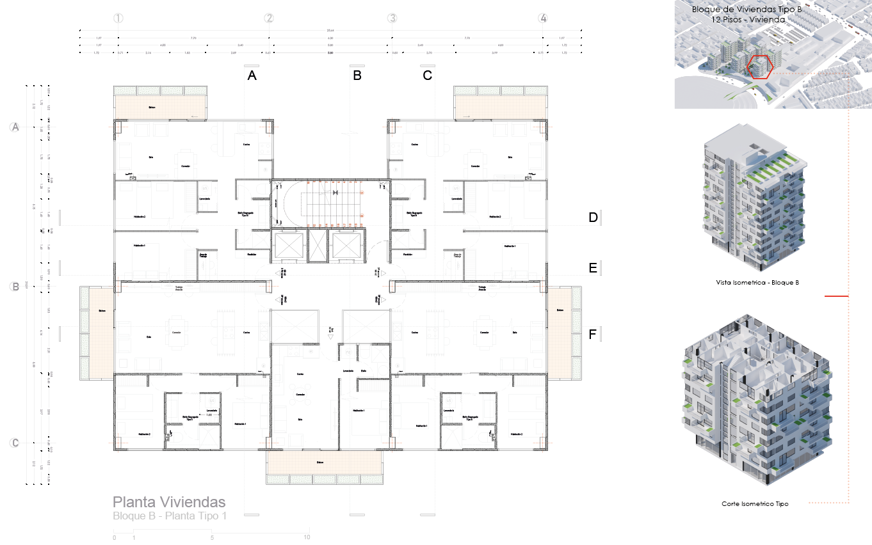
UBICACIÓN

Slide 44
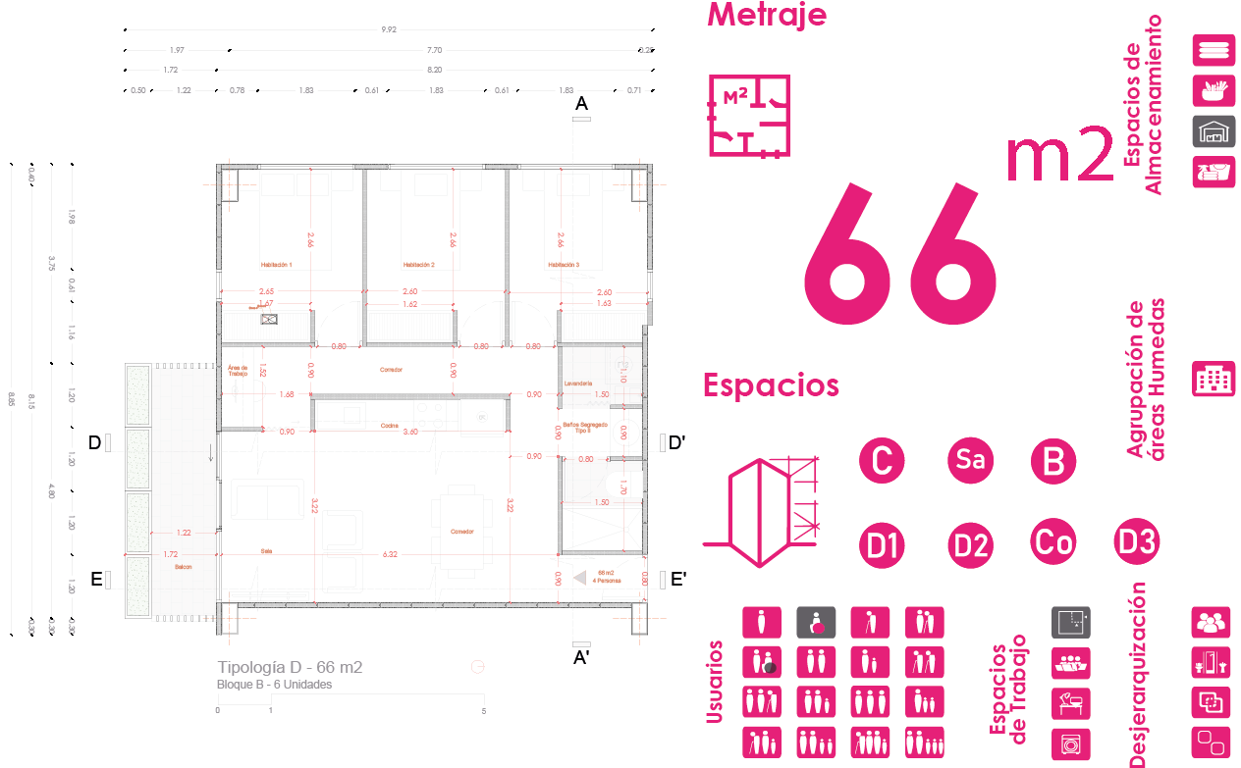
UBICACIÓN

Slide 45
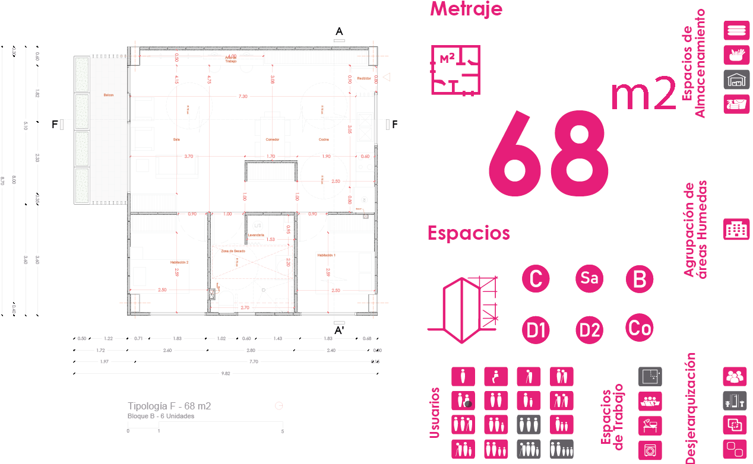
UBICACIÓN

Slide 46
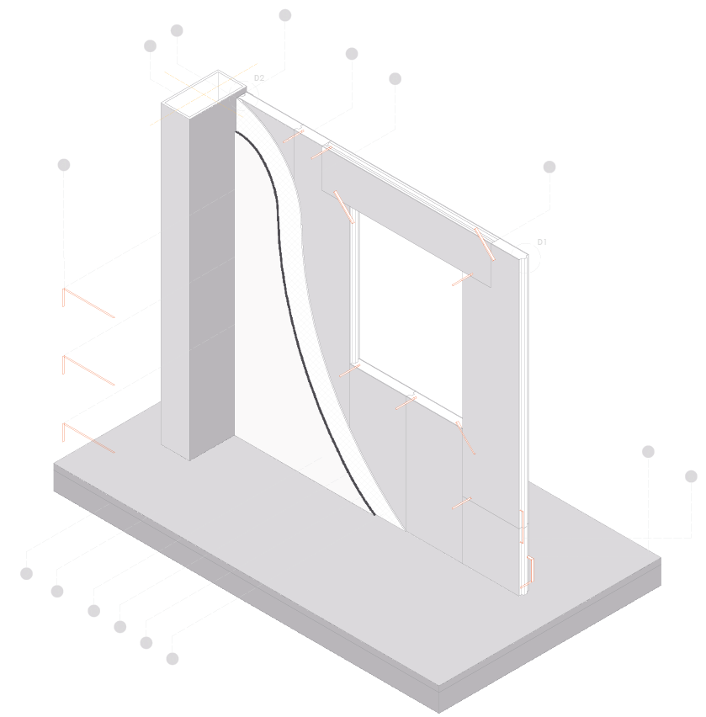
Prefabricados
UBICACIÓN
DISEÑO

Slide 47
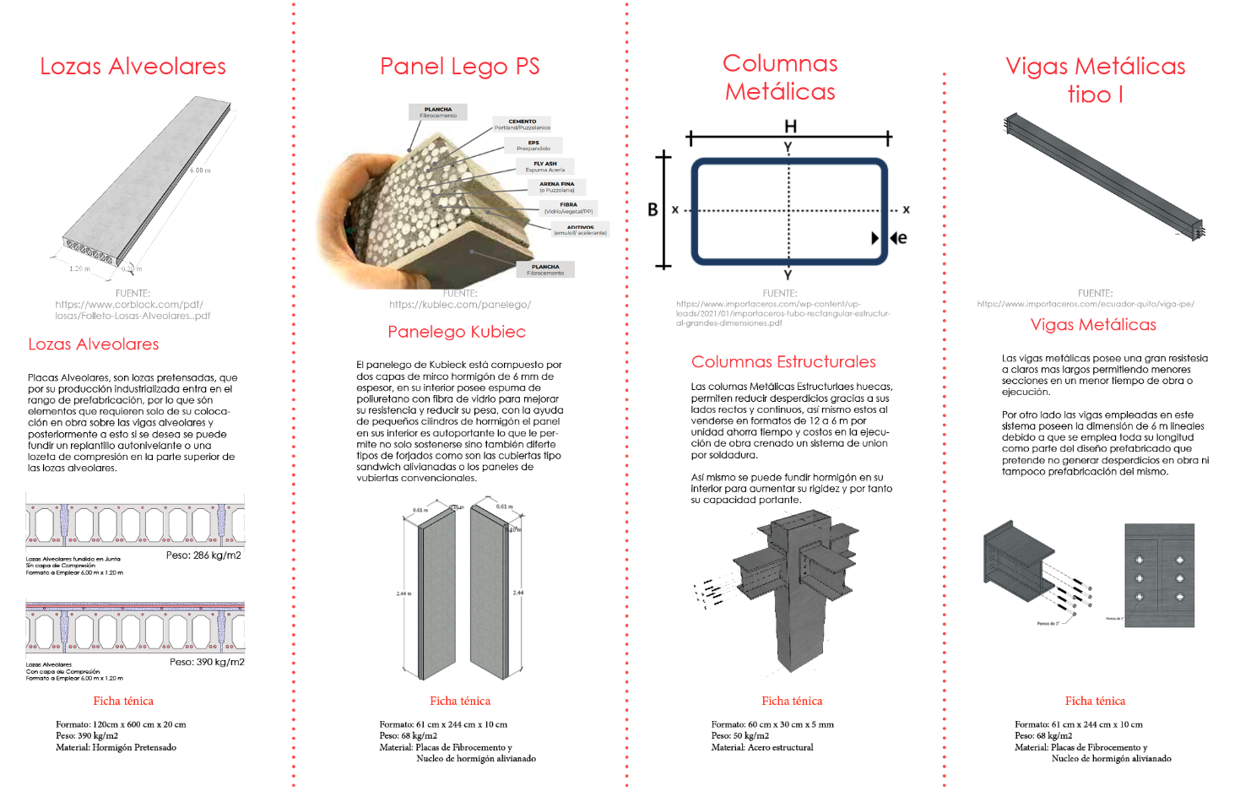
UBICACIÓN

Slide 48
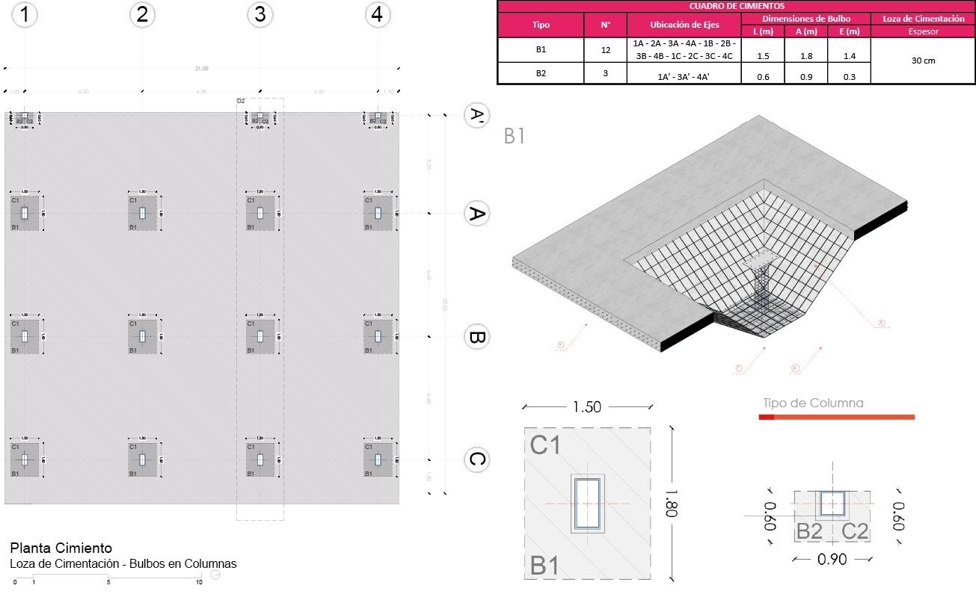

Slide 49
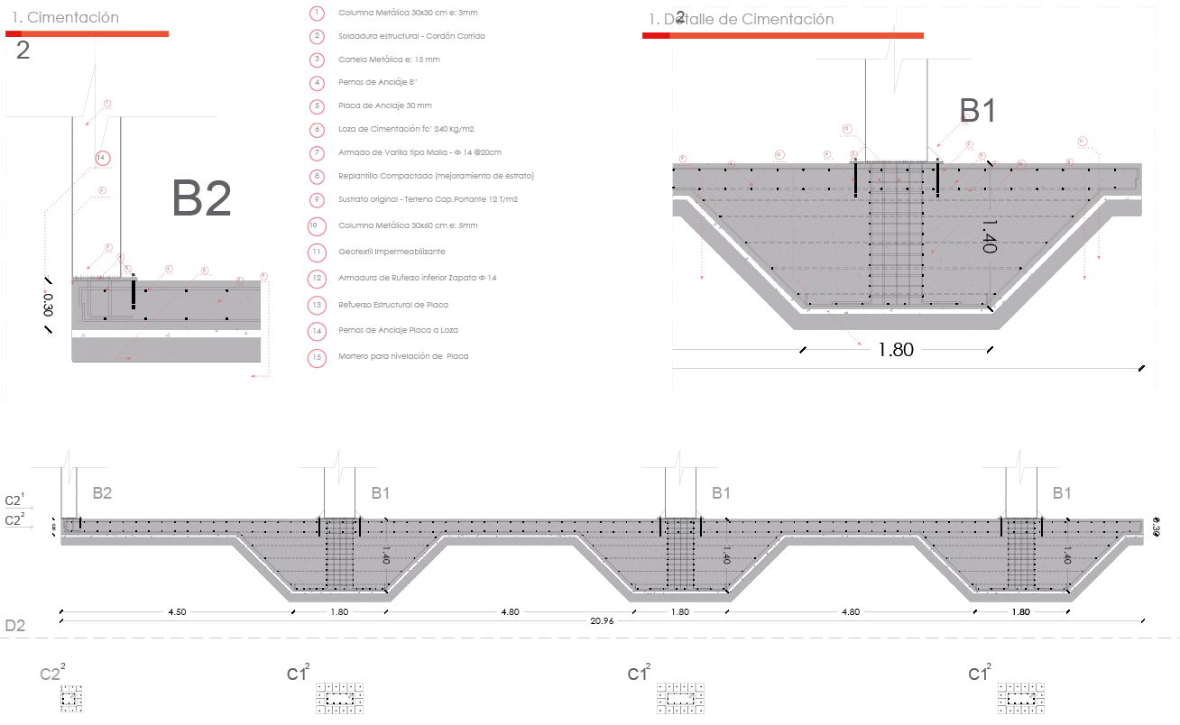

Slide 50
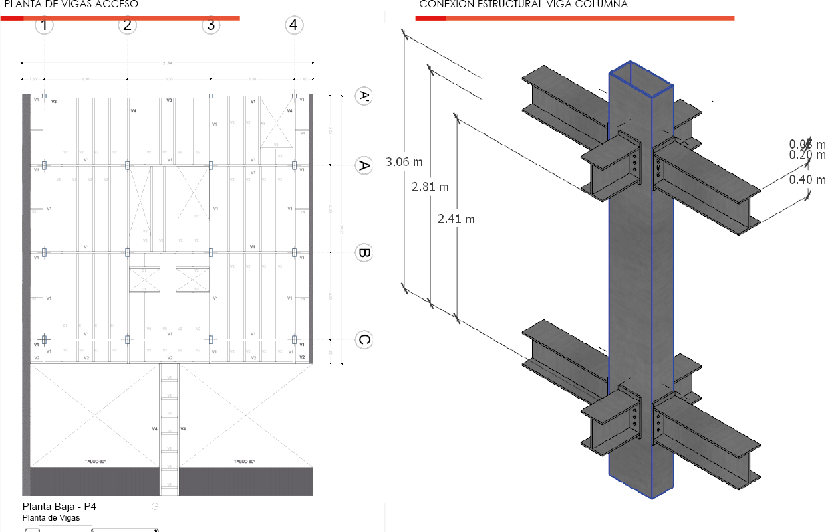

Slide 51
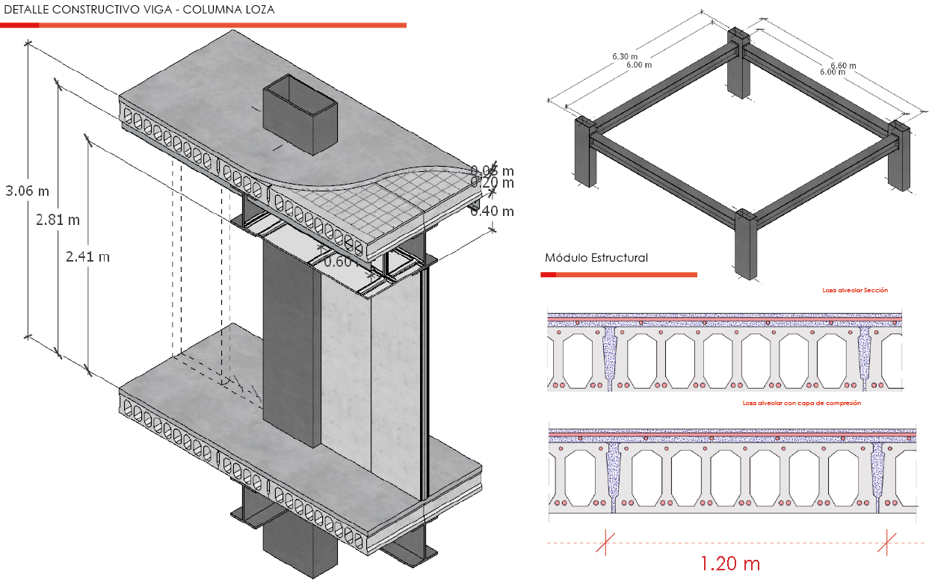

Slide 52


Slide 53


Slide 54



Slide 55

UBICACIÓN

Slide 56

UBICACIÓN

Slide 57

UBICACIÓN

Slide 58

UBICACIÓN

Slide 59

Imágenes
UBICACIÓN
Referenciales

Slide 60


UBICACIÓN

Slide 61


UBICACIÓN

Slide 62


UBICACIÓN

Slide 63

UBICACIÓN

Slide 64

UBICACIÓN

Slide 65
Conclusiones
UBICACIÓN
Resultados

Slide 66
CONCLUSIÓN URBANA
El Proyecto Reconecta el parque Bicentenario con el lote de intervención a través de un remate Urbano – Arquitectónico que establezca un nuevo paradigma de desarrollo integral en el sector promoviendo la apropiación del espacio público por parte del ciudadano común.
El Proyecto Consolida una red verde interna a través de la conexión del parque el Rosario con el eje verde del parque Bicentenario, mejorando la calidad de vida del sector.
A escala urbana se Desarrollan equipamientos de índole sociocultural que fomenten la integración y el desarrollo de la ciudadanía con base en los principios de ciudad compacta y amigable.
Se promueve y desarrolla el uso del Sistema Interconectado de Transporte de Quito (SIT) generando una estación de metro conectando el anteproyecto con el resto de la ciudad y proyectándolo como una micro centralidad.
UBICACIÓN

Slide 67
CONCLUSIÓN ARQUITECTONICA
A nivel arquitectónico el proyecto Desarrollar viviendas de interés público y social a partir de sistemas prefabricados que aportan de esta manera con la reducción en los tiempos de construcción y costos volviéndolas más asequibles y reduciendo el déficit existente.
Las viviendas contemplan el estilo de vida de grupos vulnerables como son personas con movilidad reducida, familias monoparentales y estudiantes a través de la teoría de soportes de N. J. Habraken y los enunciados de Montaner.
A si mismo el Diseño integra espacios y zonas comunales que fomenten el sentido de comunidad y que promuevan un estilo de vida en relación a la ciudad compacta y resiliente.
UBICACIÓN

Slide 68



